Slide 1
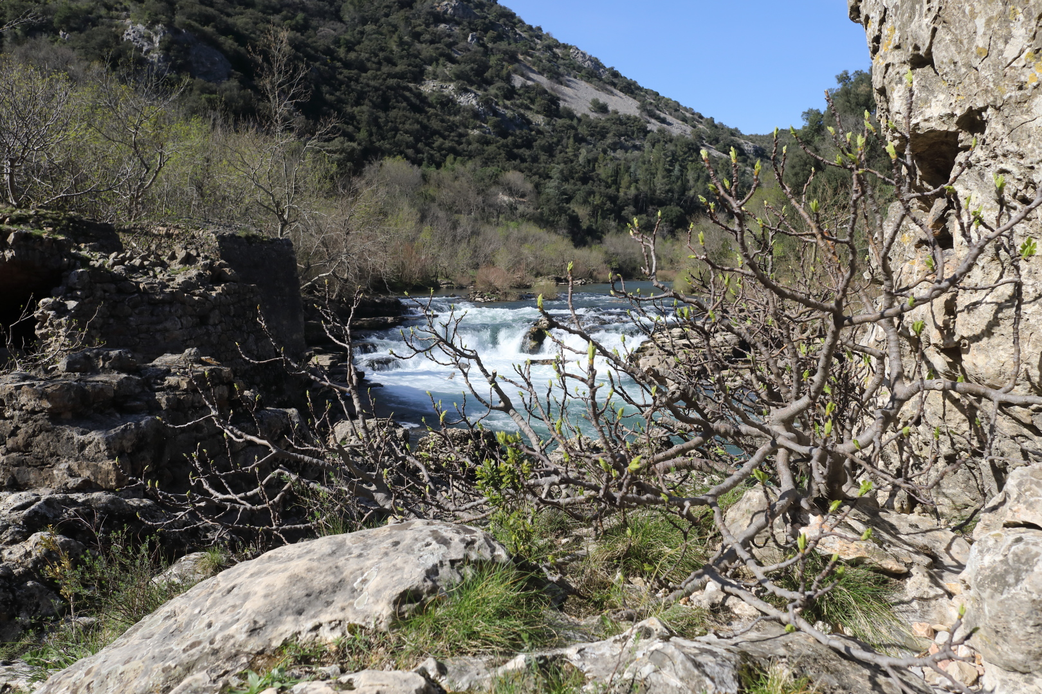
无花果及其授粉
DENG Xiaoxia (邓小侠)
KJELLBERG Finn (芬恩.谢尔贝里)
LESNE Annick (安霓可.莱斯内)
Creative Commons Licence CC-BY
Notes:
图片资料均来自于F. Kjellberg，除非另有说明。

Slide 2
野生无花果
野生无花果
无花果通常生长在岩石上
2 米
Notes:
法国法国国家级风景名胜区-圣吉扬德塞尔 埃罗河谷岩石上的野生无花果 拍摄于2020年3月

Slide 3
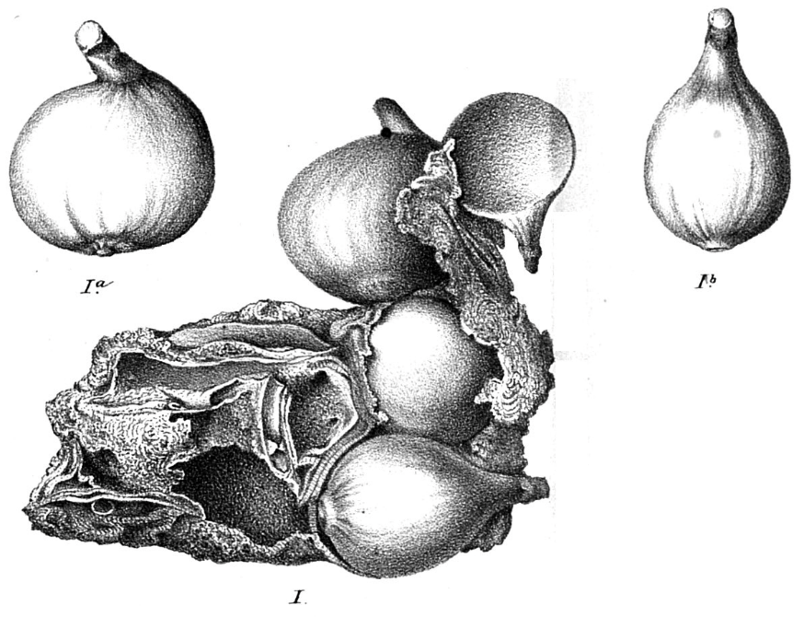
野生无花果
无花果
法国埃罗省 持续的凝灰岩沉积
UPMC Paris, France
I: 原始的凝灰岩凝结物
Ia and Ib, 来自法国埃罗省 超过60000 年的无花果化石 BP
G. Planchon 1864, Paris, France
Notes:
法国圣让德比埃热的比格斯河 拍摄于2020年3月
无花果树生长在河岸的岩石上。由于水中碳酸盐矿物质浓度较高，凝灰岩混凝土的形成速度很快，因此软组织（如无花果）会石化。
这些无花果果实的化石，以及叶子的化石，显示了野生无花果在欧洲地区的存在历史已经超过6万年了。
Planchon的论文(在巴黎理学院答辩)现在可以在巴黎大学的UPMC(巴黎6大)获得
http://jubilotheque.upmc.fr/ead.html?id=TH_000102_001#!{"content":["TH_000102_001_e0000024",false,""]}

Slide 4
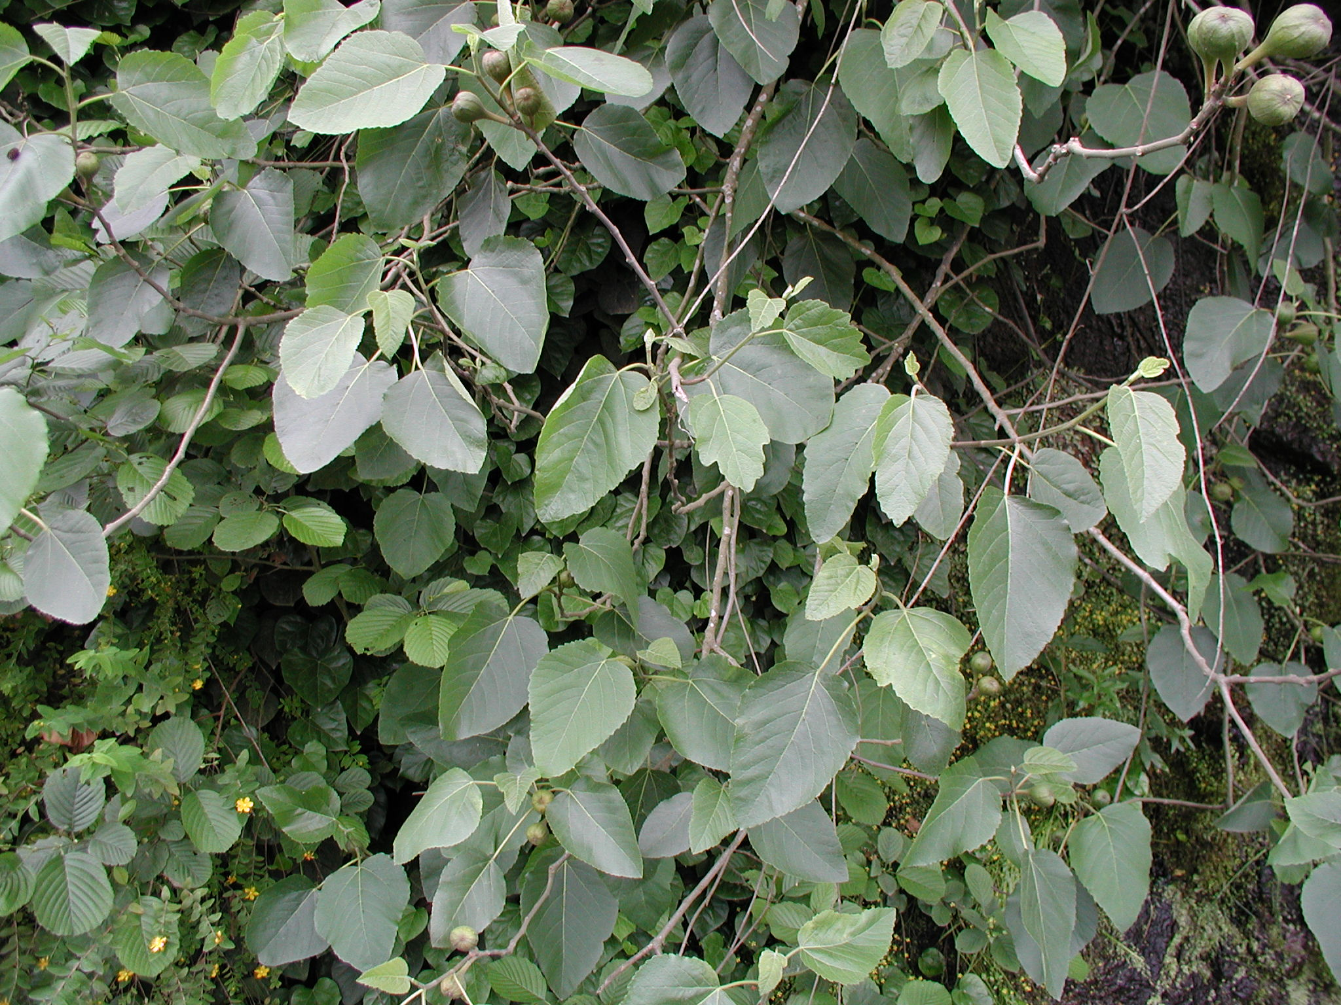
野生无花果
Ficus colchica Grossh 是Ficus carica 的异名。
在土耳其黑海海岸发现的Ficus colchica Grossh，在形态上与Ficus carica是最不一样的。

Slide 5
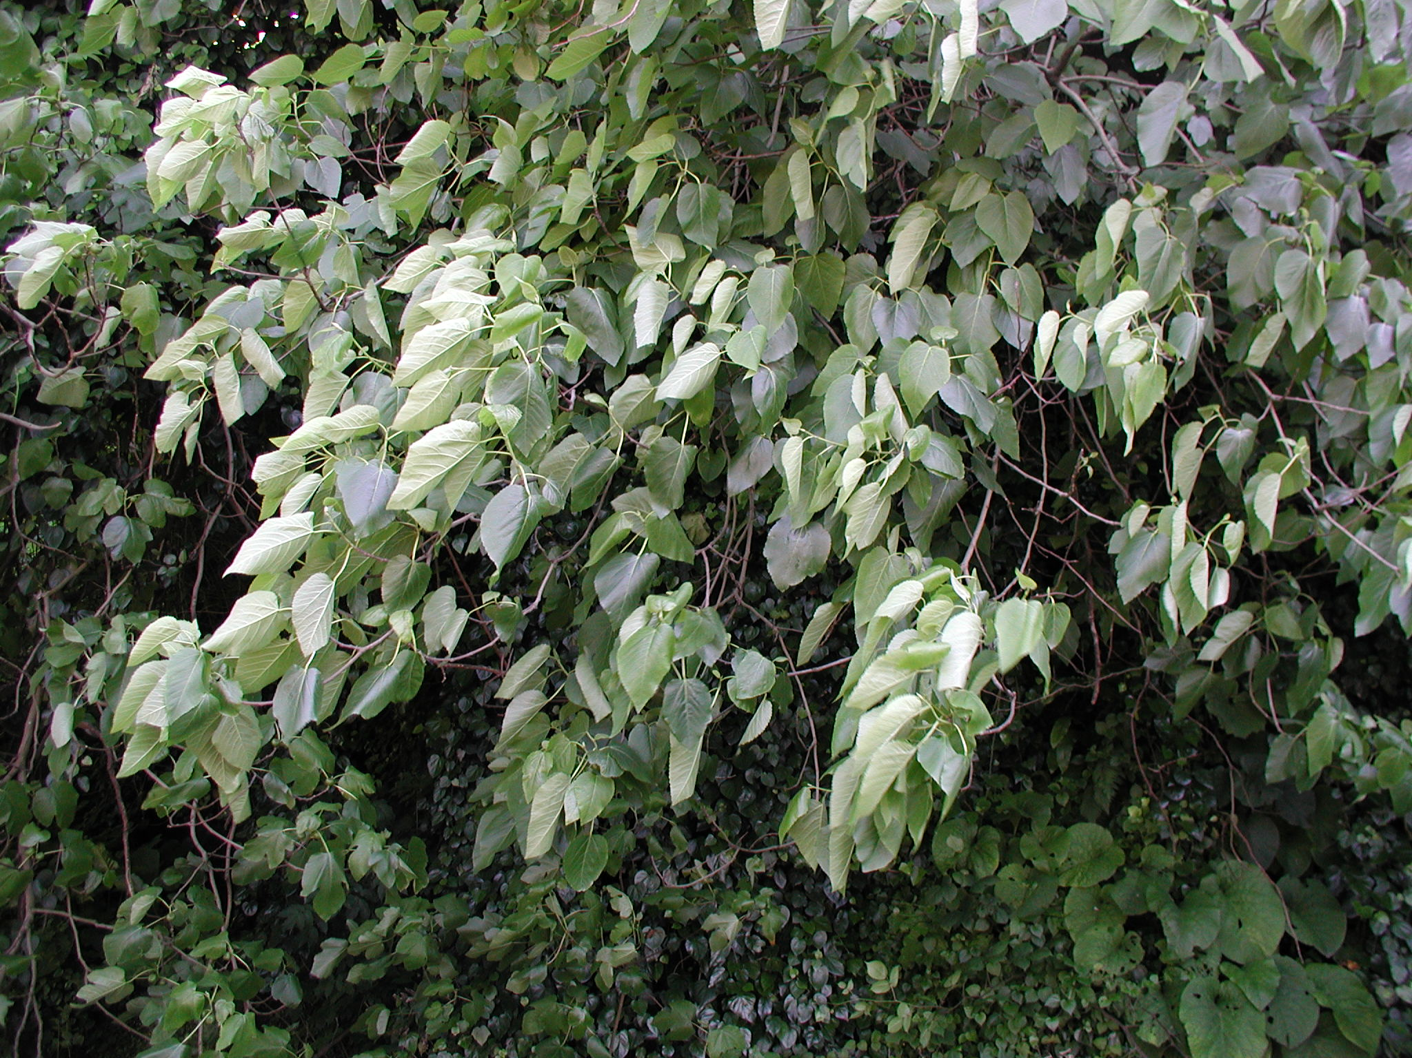
野生无花果
在土耳其黑海海岸，无花果Ficus carica被命名为 Ficus colchica Grossh，
值得注意的是：枝干变细长，叶子也更柔韧。
Notes:
Khadari和 Kjellberg的未发表数据表明：它还是F. carica。
只是这种表型的枝叶与生长在地中海盆地周围的典型的F. carica 很是不同。

Slide 6
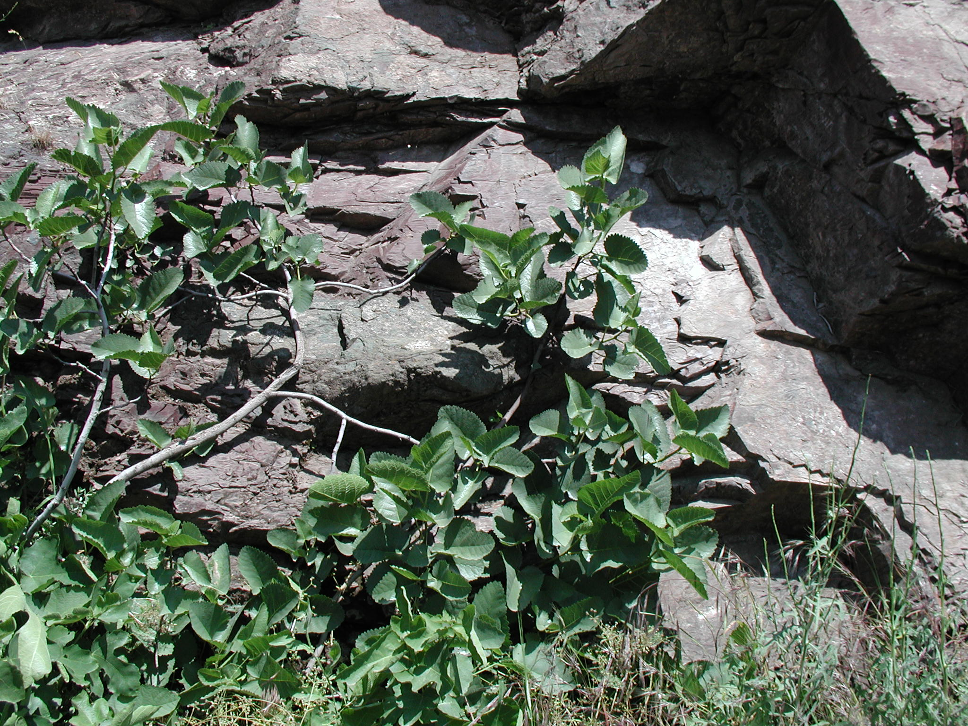
土耳其中南部阿德亚曼省发现的旁遮普无花果（Ficus palmata ）
旁遮普无花果 是唯一与无花果亲缘关系密切的种，分布于埃塞俄比亚、印度和尼泊尔。
Notes:
这是一种以Ficus carica subspecies rupestris 命名的植物。

Slide 7
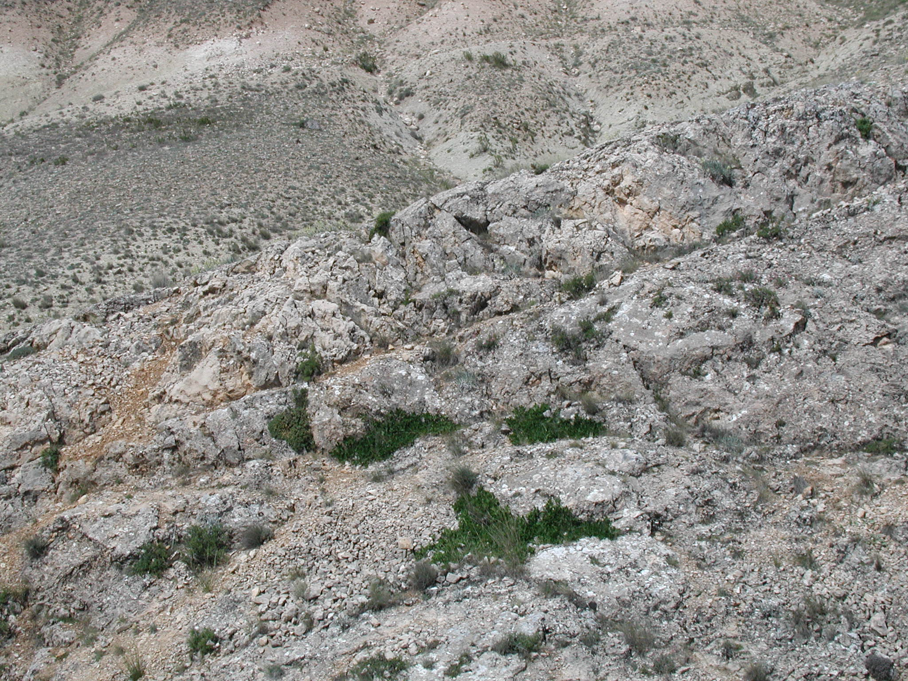
土耳其阿德亚曼省拍摄的 旁遮普无花果（Ficus palmata）
旁遮普无花果Ficus palmata
植株
2 米

Slide 8
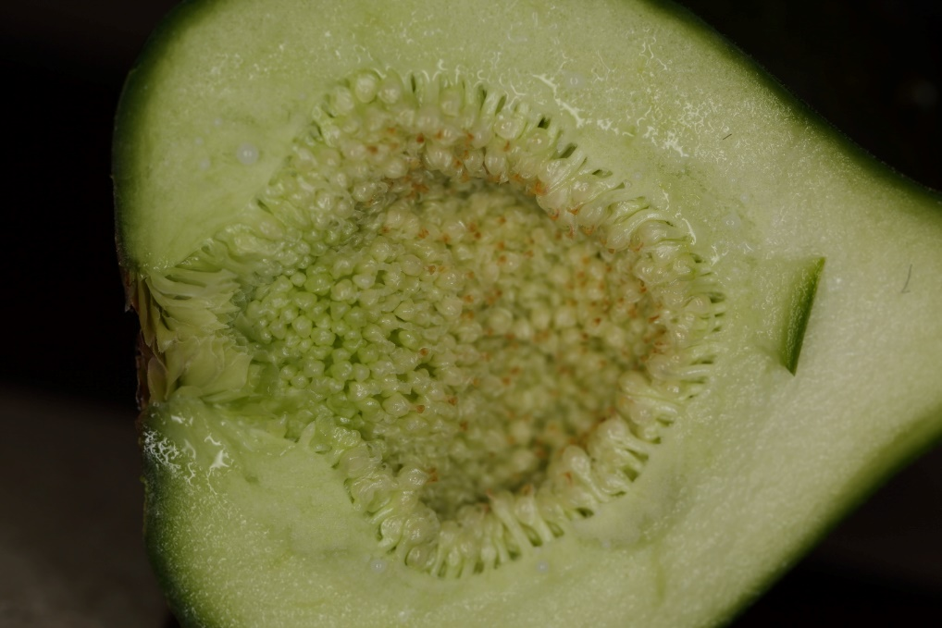
野生无花果
孔口
未发育成熟的雄花
雌花
榕果呈瓮形，通过孔口闭合，里面排列着卵形的雌花和雄花。
Notes:
在无花果中，所有未完全开放的花序中都含雄花原基，只是在那些不越冬的榕果中雄花未发育完全。
在那些以雌株上的榕果越冬的榕树中，越冬雌果的雄花区很明显，但花中不含花粉。这种不育的雄花被称为中性花，比如対叶榕。

Slide 9
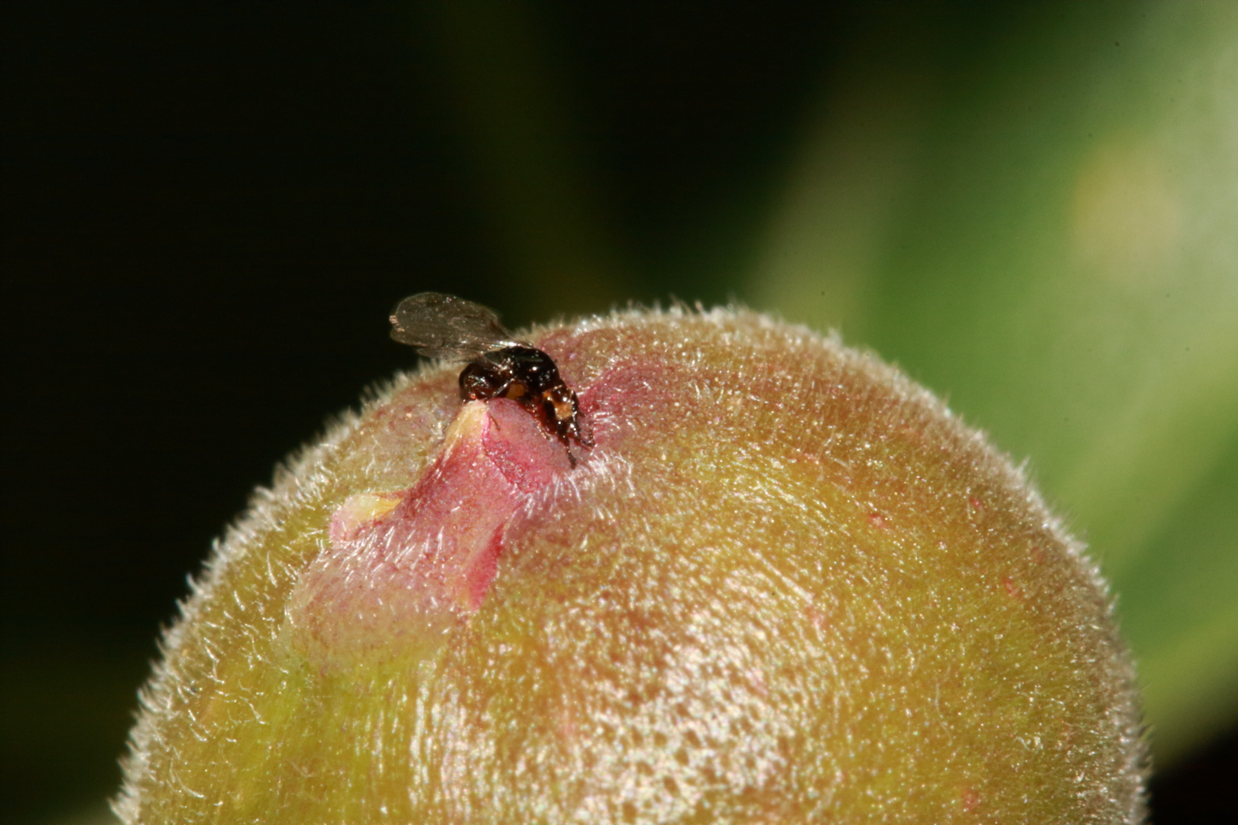
野生无花果
装载了花粉的雌性 Blastophaga psenes
孔口
无花果的专性传粉者Blastophaga psenes，它是通过孔口进入果内并产卵的。

Slide 10
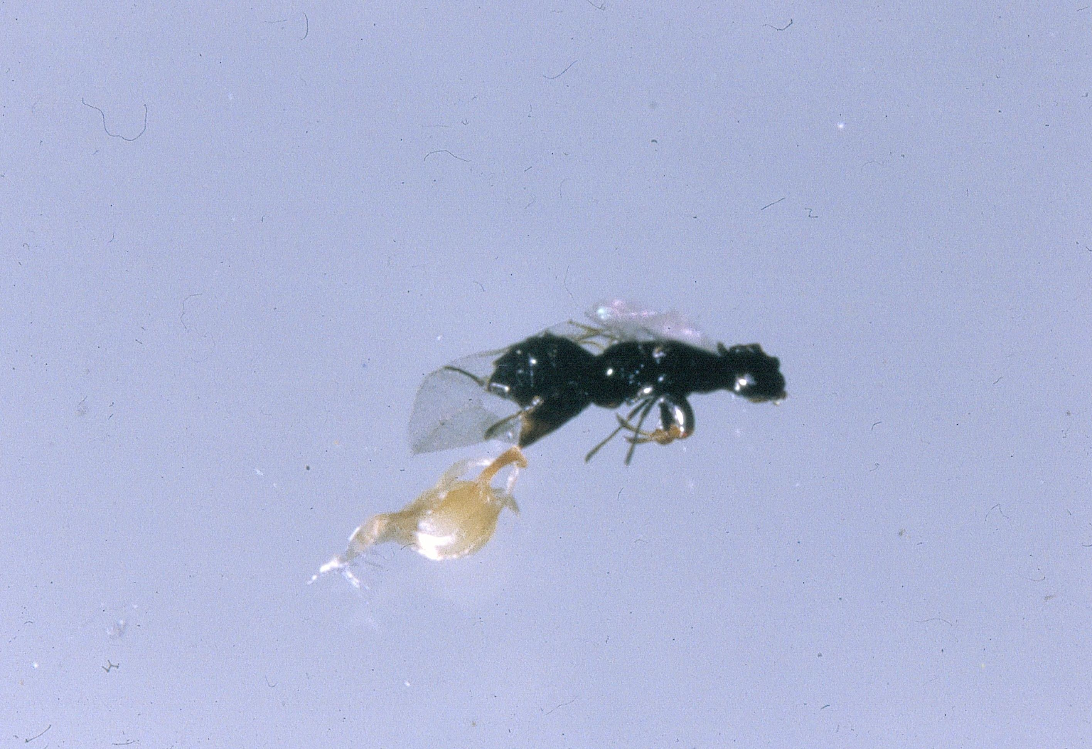
野生无花果
野生无花果
正在产卵的雌性 Blastophaga psenes
雌花胚珠
花柱
图中:Blastophaga psenes正在往雌花中产卵，他们将会发育成虫瘿。在此过程中，产卵器通过花柱插入，并将卵产于胚珠位于内珠被和珠心之间的位置。
Photo G. Valdeyron
Notes:
当产卵时，正在产卵的雌蜂从腺体内注入一滴液体，此液体能引起珠心相对侧的内珠组织膨大，进而导致珠心细胞的增大。

Slide 11
从功能上划分，无花果属于雌雄异株榕树：
-雌树有长花柱的雌花，这些长柱花不能为榕小蜂幼虫提供寄居场所;雌树上的榕果能产生种子，但不产生花粉。
-雄树有短花柱的雌花，他们能为榕小蜂幼虫提供寄居场所并且几乎不产生种子;它们的榕果会产生榕小蜂(花粉载体)和花粉，也就是说，它们在功能上是雄性的。

Slide 12
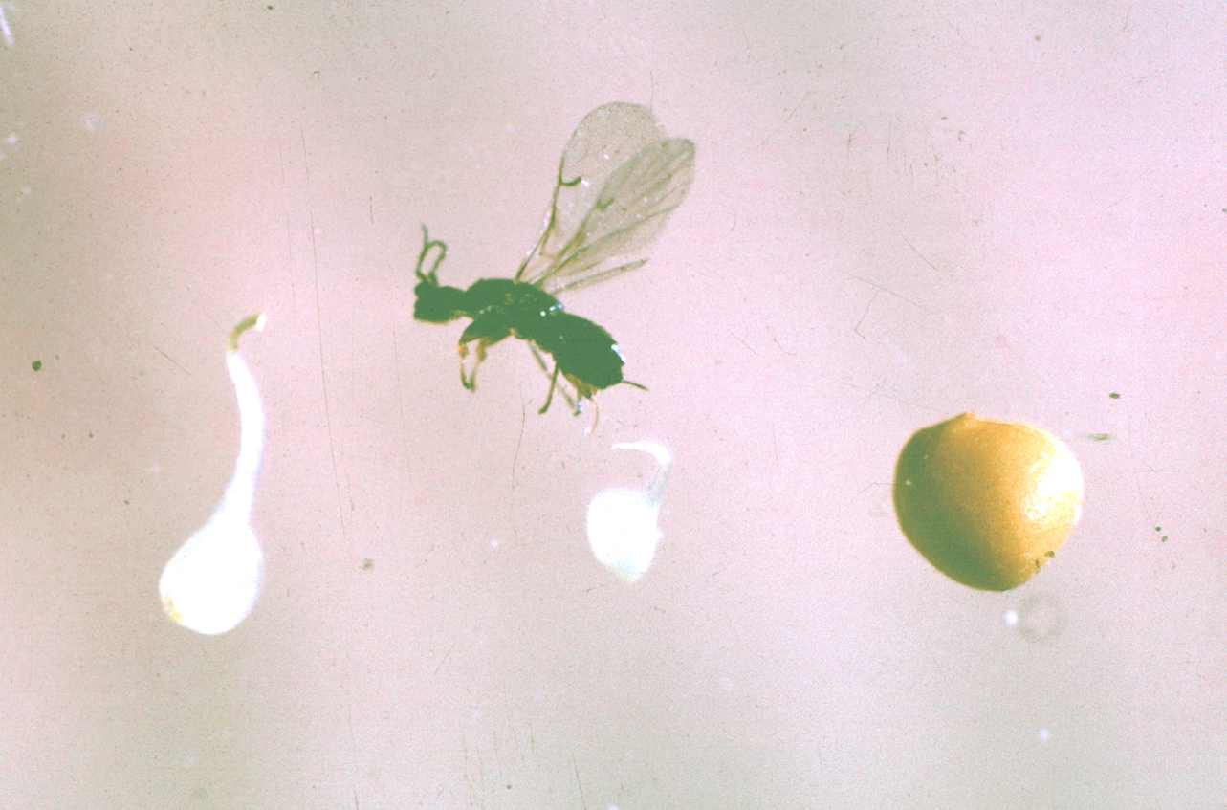
野生无花果
长柱花:发育成种子
产卵器
种子
短柱花:发育成含有幼虫的瘿花
在长花柱花中，产卵器达不到胚珠，未产卵，花产生种子。在短柱花中，产卵，胚珠变成虫瘿。
Photo G. Valdeyron

Slide 13
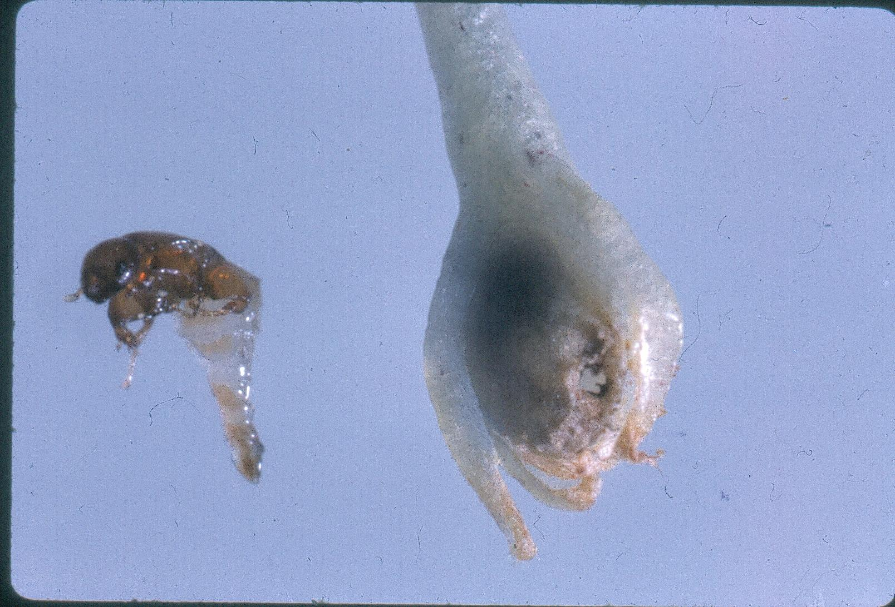
野生无花果
具交配孔的瘿花
已完成交配的雌蜂
雄性 Blastophaga psenes
雄株，雌雄交配完成，雌虫仍被困瘿花中
Photo G. Valdeyron

Slide 14
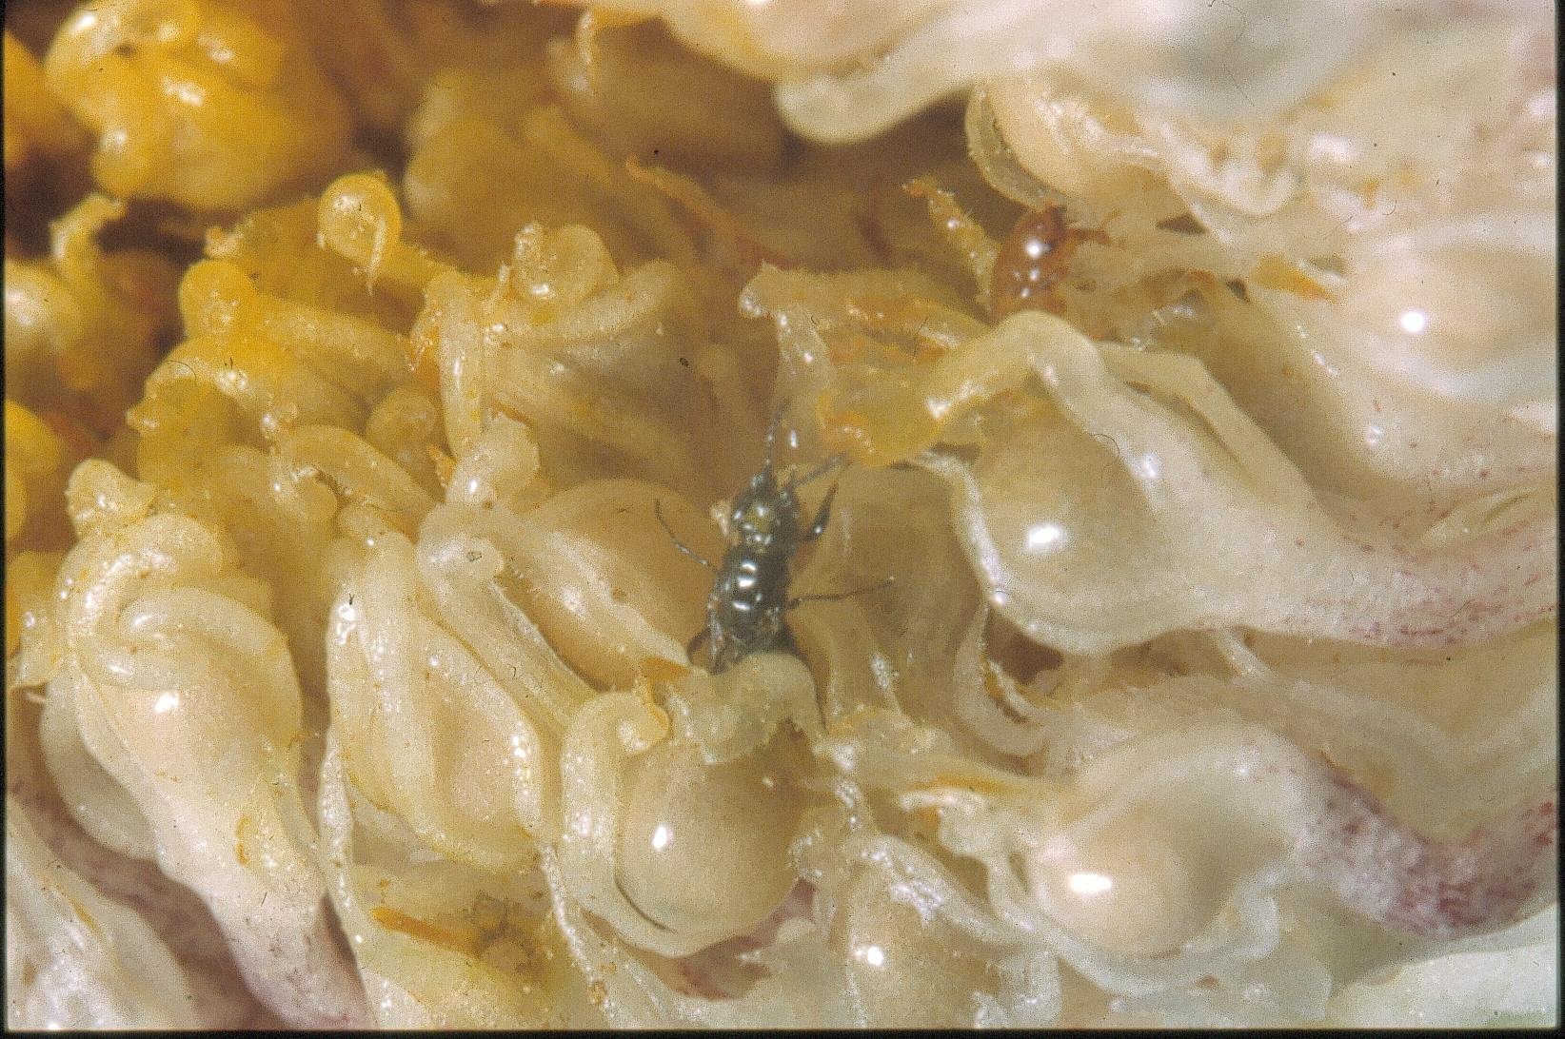
野生无花果
雄性Blastophaga正在寻找含雌蜂的瘿花
瘿花
雄株，已交配的雌性Blastophaga从瘿花进入榕果果腔中
Notes:
交配的雌蜂在它们的虫瘿里等待着，被保护着，直到从榕果里钻出来的那一刻(四月的下午，七月的上午)。

Slide 15
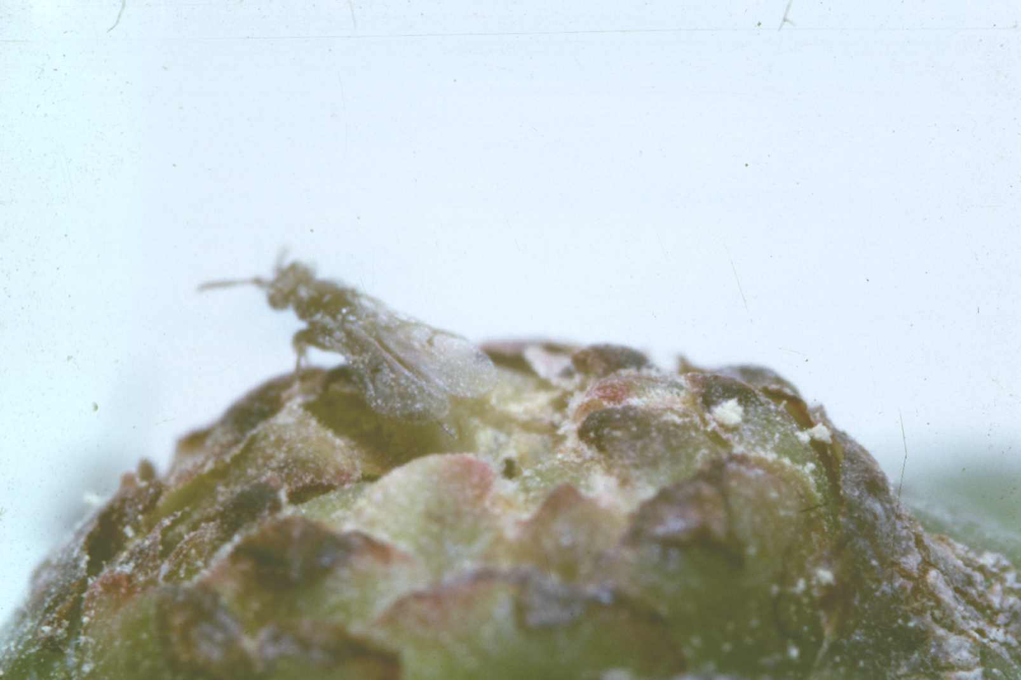
野生无花果
花粉
一
雄株: 榕小蜂通过孔口从果腔中爬出。刚一出来，身体就被大量的花粉附着，造成了大量的花粉被浪费。榕小蜂在其短暂的果外存活期间（大约1天），会离开去寻找接受期的榕果。
Photo G. Valdeyron
Notes:
接收期:雌花的柱头允许花粉萌发，胚珠准备受精的发育阶段。

Slide 16
野生无花果
野生无花果在法国蒙彼利埃的全年周期

Slide 17
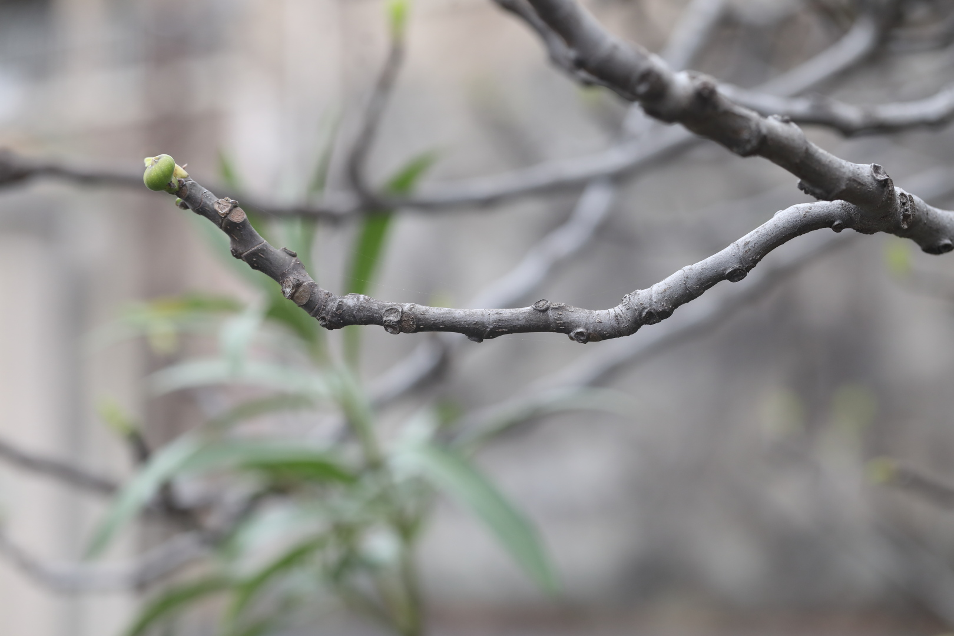
读懂N年早春无花果枝条
N-1年以原始嫩芽发育的越冬榕果
在N-1年的果柄痕
托叶痕
叶芽
叶腋处的果柄痕
叶痕
N-3的嫩枝
N-1年的嫩枝
N-2年的嫩枝
休眠期(8月N-3年8月 ~ N-2年3月)顶芽的节间缩短
休眠期(N-2年8月 ~ N-1年3月)顶芽的节间缩短
Notes:
每年，在雌株和雄株上，雌花期无花果会在嫩枝上逐渐出现。首先在树枝的基部，然后逐渐沿着树枝出现。嫩枝在雄株上会停止生长，但是它们在雌株上会继续生长。在雌株，接收期的榕果会出现在6 - 7月，雄株的雌花期会出现在 7 - 8月下旬。随着接收期的无花果在枝条上的逐渐出现(最晚出现在枝条末端)，榕果的位置反映了其发育的时间。有些会在冬天前长成无花果(几乎所有的无花果在雌株，越冬的无花果在雌株)。在雄株上，许多新嫩芽会作为嫩芽越冬，并在明年春天发育成无花果。它们发展的时间和相应无花果的命运/功能取决于气候条件和榕小蜂的造访。一般来说，(野生的)不被造访的无花果在接受期结束前会掉落。当树木被修剪或在7月由于不寻常的气候条件而没有停止生长时，可能会出现特殊的特征。

Slide 18
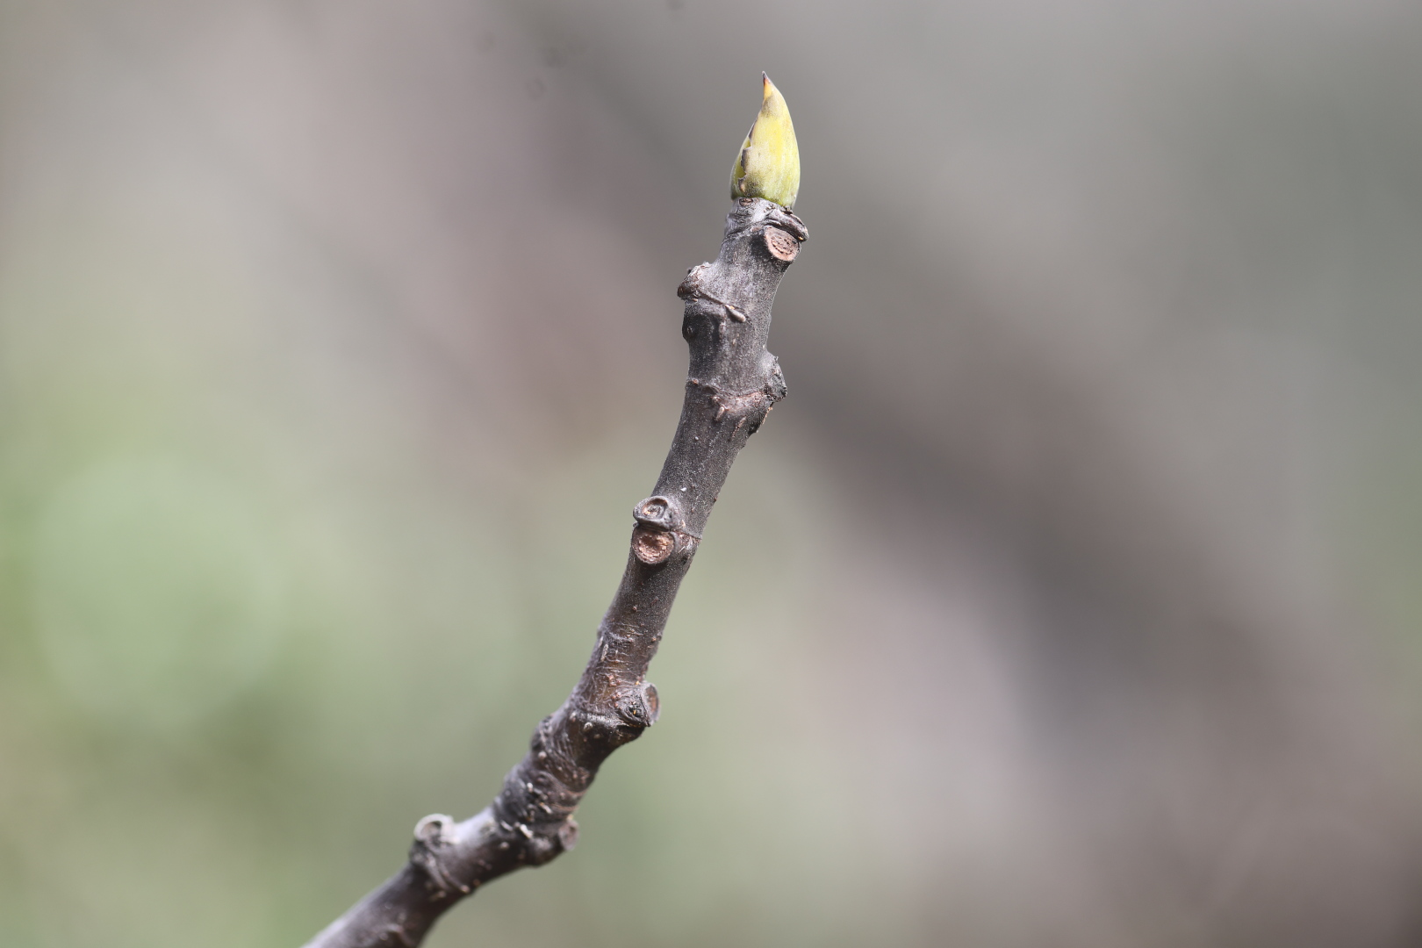
野生无花果
8 - 9月留下的果柄痕
叶痕
当年，在无花果嫩枝上出现的嫩芽，在6 - 7月直接发育成无花果，
在8 - 9月成熟
冬季: 雌株
Notes:
一些在嫩枝顶端出现的晚期果会越冬，然后在第二年春天开始发育。在野生雌株上，在接收期前，榕果会迅速地掉落。

Slide 19
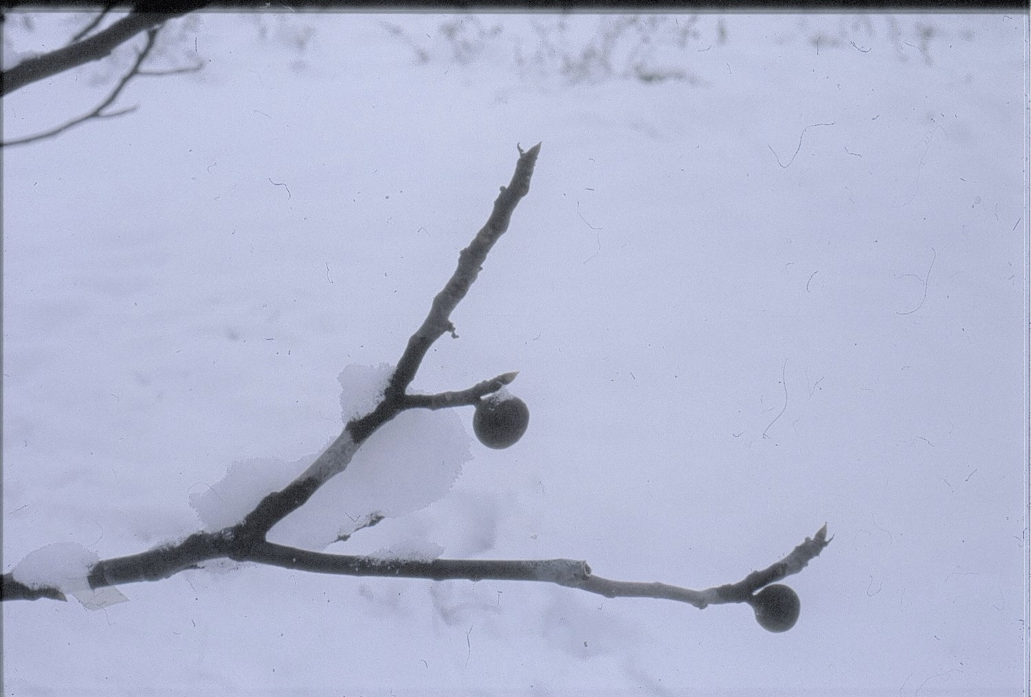
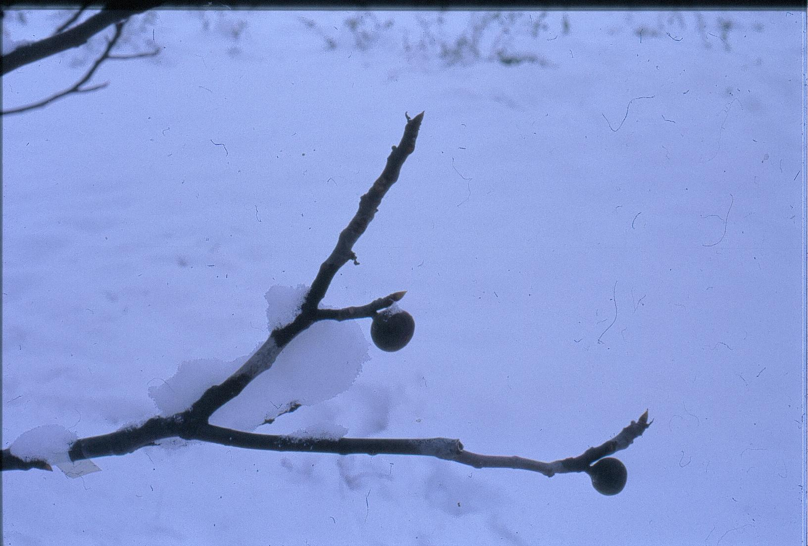
野生无花果
来自上一生长季的无花果芽，将在春季恢复生长。
越冬无花果，其中包含最后阶段的Blastophaga幼虫
冬季的雄株
嫩芽
Notes:
当年出现的全部无花果嫩芽。基部的直接发育，7 - 8月下旬就进入接收期，顶端的在来年4月发育成接受期的榕果。

Slide 20
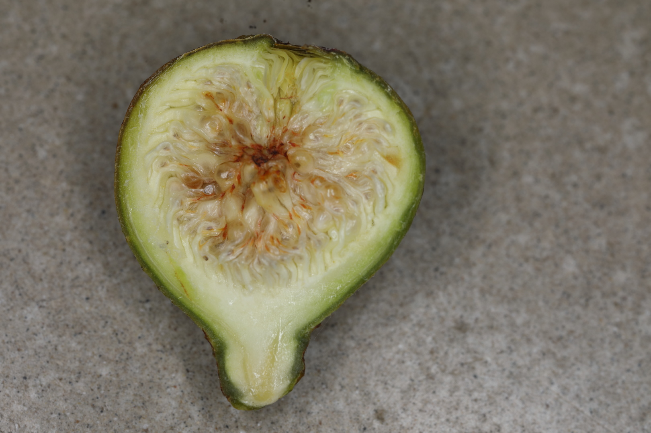
野生无花果
具榕小蜂幼虫的瘿花
此雌花具短花柱，含幼虫，几乎不含种子。
冬季：雄株榕果

Slide 21
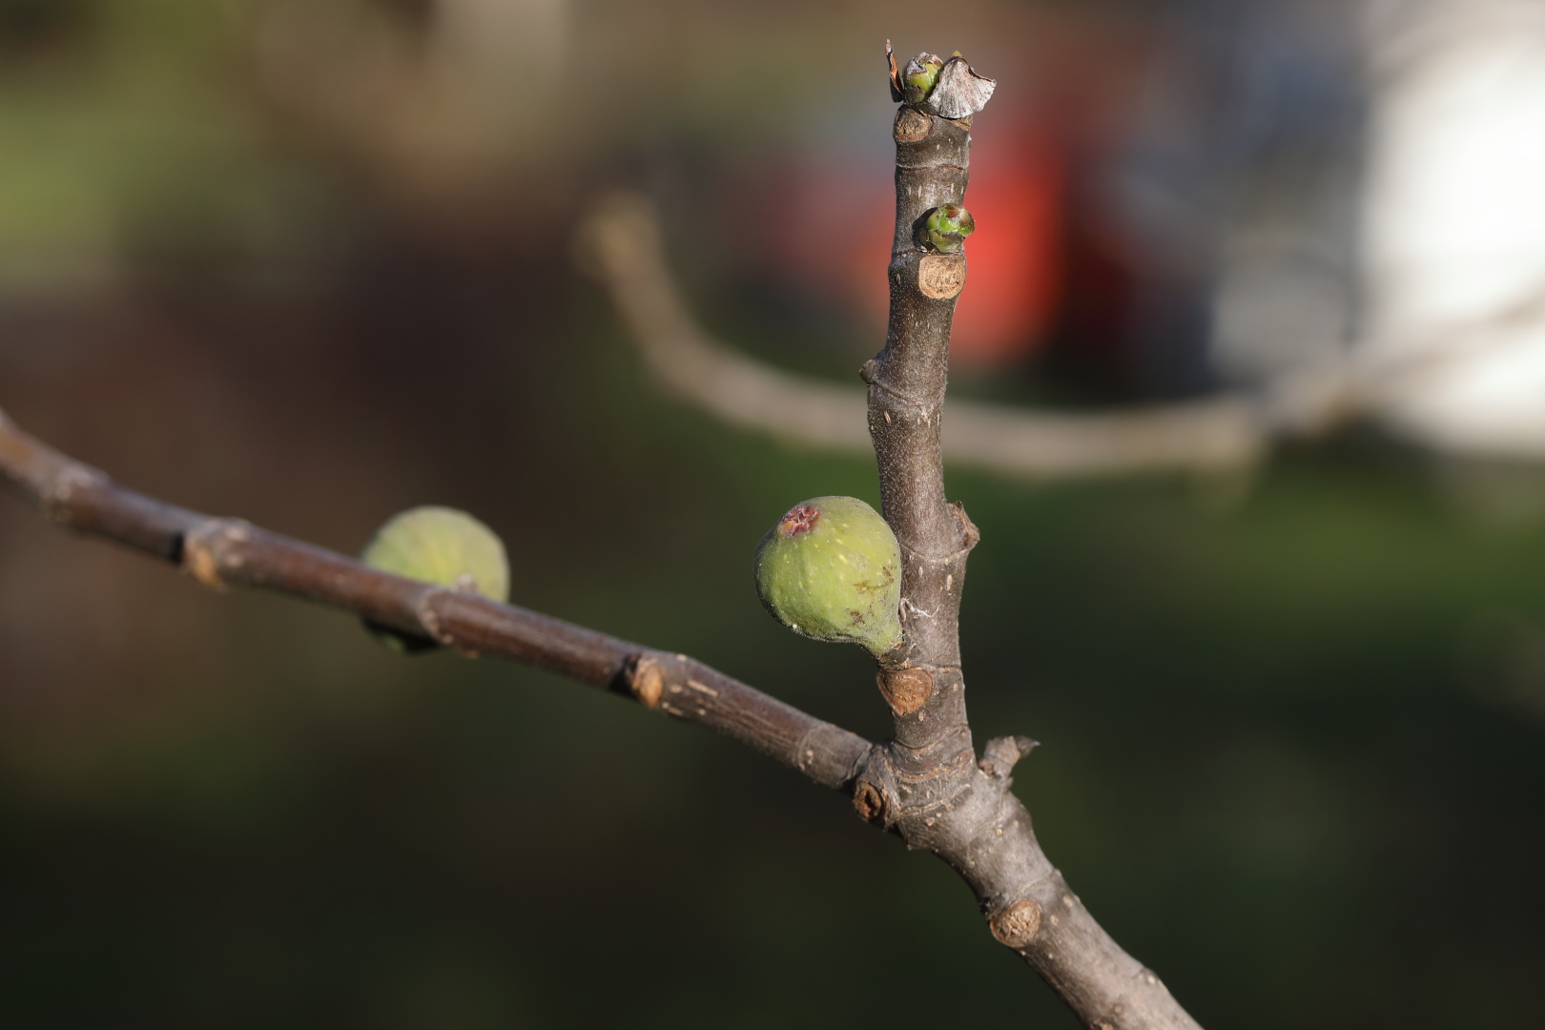
野生无花果
无花果嫩芽
去年夏天，接收期的因无榕小蜂造访而产生的果柄痕
越冬榕果，内含榕小蜂幼虫
冬末: 雄株
每年的7-9月，接收期榕果在嫩枝上逐渐出现。
它们的命运取决于在接收期榕小蜂的造访和气候条件。
Notes:
每年4-7月长嫩枝。在夏季，雌花期的无花果在叶腋处逐渐出现。在夏季，雌花期的无花果在叶腋处逐渐出现。在7月下旬，最早的处于无花果嫩枝基部的接收期榕果，会被从粉源无花果中出飞的榕小蜂造访，无花果内可能含有一些种子。在蒙彼利埃，由于秋季气温开始下降，这些无花果中的榕小蜂幼虫将在幼虫发育的最后阶段停止生长。无花果的发育将在第二年春天完成。由于没有榕小蜂造访，夏季新长的进入接收期的无花果会掉落。在较温暖的气候条件下，榕小蜂可能在秋季之前从基部的无花果中出来，并可能在8月下旬或9月进入接收期的榕果。在这种情况下，榕小蜂会在新生的无花果上越冬。因此，根据当地气候条件，雄株无花果的典型结果物候可以维持2 ~3年的榕小蜂世代。无花果里面的雄花没有像榕果那样越冬，他们仍然很小，也没有完成发育。

Slide 22
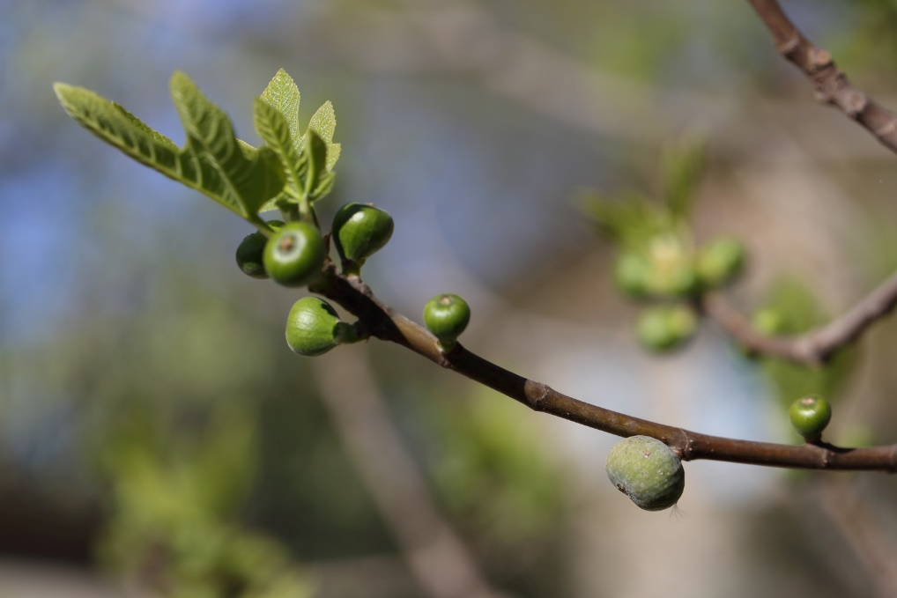
野生无花果
接收期的榕果
(对榕小蜂具吸引力)
内含榕小蜂的越冬无花果
4月: 雄树,榕小蜂会从越冬的无花果中出来，去造访雄株接收期无花果。
Notes:
就在那时，雌树上没有雌花期的无花果，雄树上的越冬无花果也没有花粉。

Slide 23
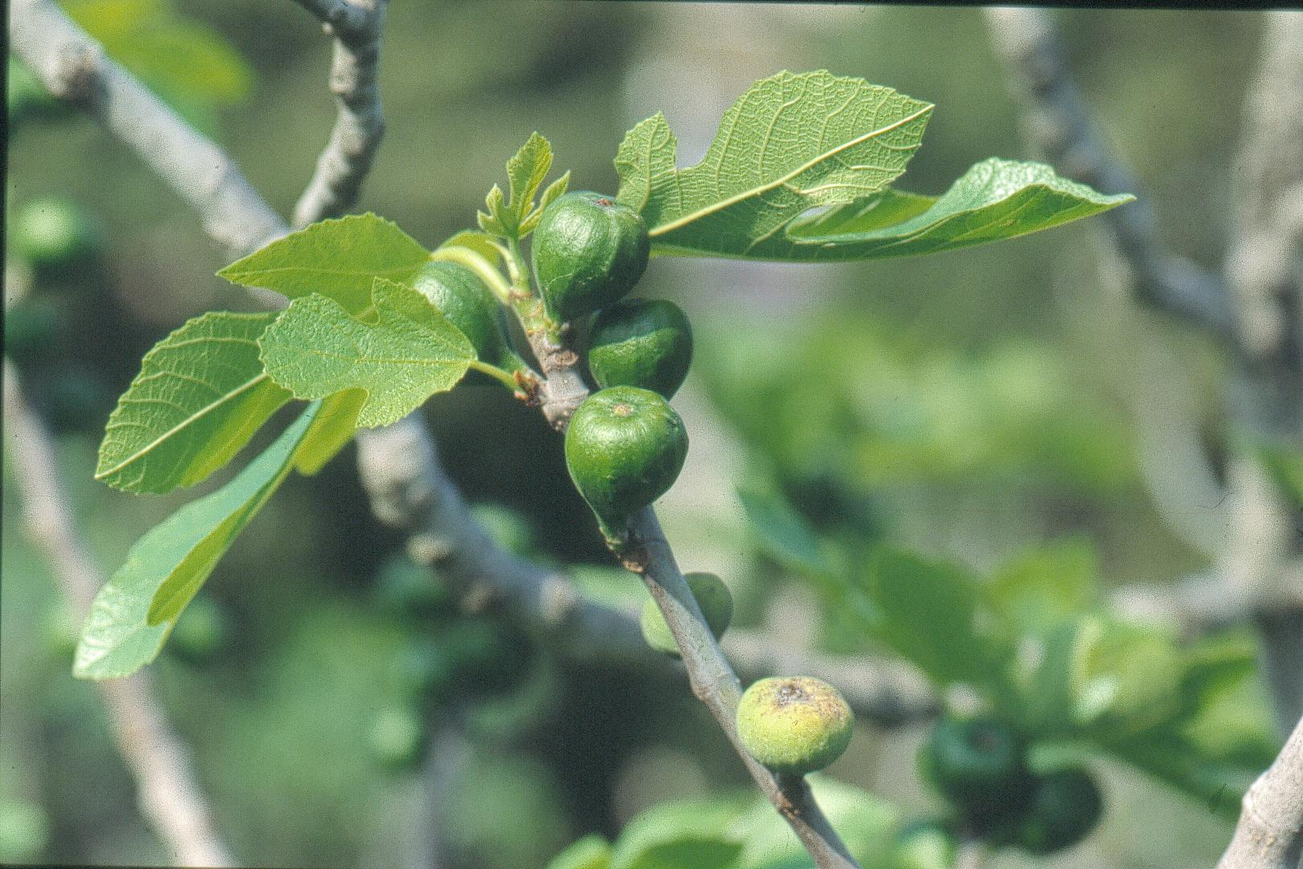
野生无花果
接收期榕果 (对榕小蜂具吸引力)
榕小蜂越冬的榕果
4月: 雄株, 榕小蜂羽化，从越冬榕果进入到接受期的，将会产生花粉的榕果。
接收期榕果已经长大，等待着Blastophaga 的造访。
Notes:
在冬末，越冬无花果嫩芽的生理阶段是同步的。随后这些嫩芽能否发育成接收期的无花果取决于一段时间的温度。越冬无花果的成熟和榕小蜂的羽化受小蜂成虫的控制。榕小蜂在幼虫最后阶段是静止的。由于没有滞育，因此在足够长的时间内高温会引起榕小蜂的变态和羽化。由于控制榕果接收期和榕小蜂羽化的生理机制不同，这两个过程的匹配缺乏精确性。这种精确度上的不足以被榕果持续几周处于接收期的能力所弥补。

Slide 24
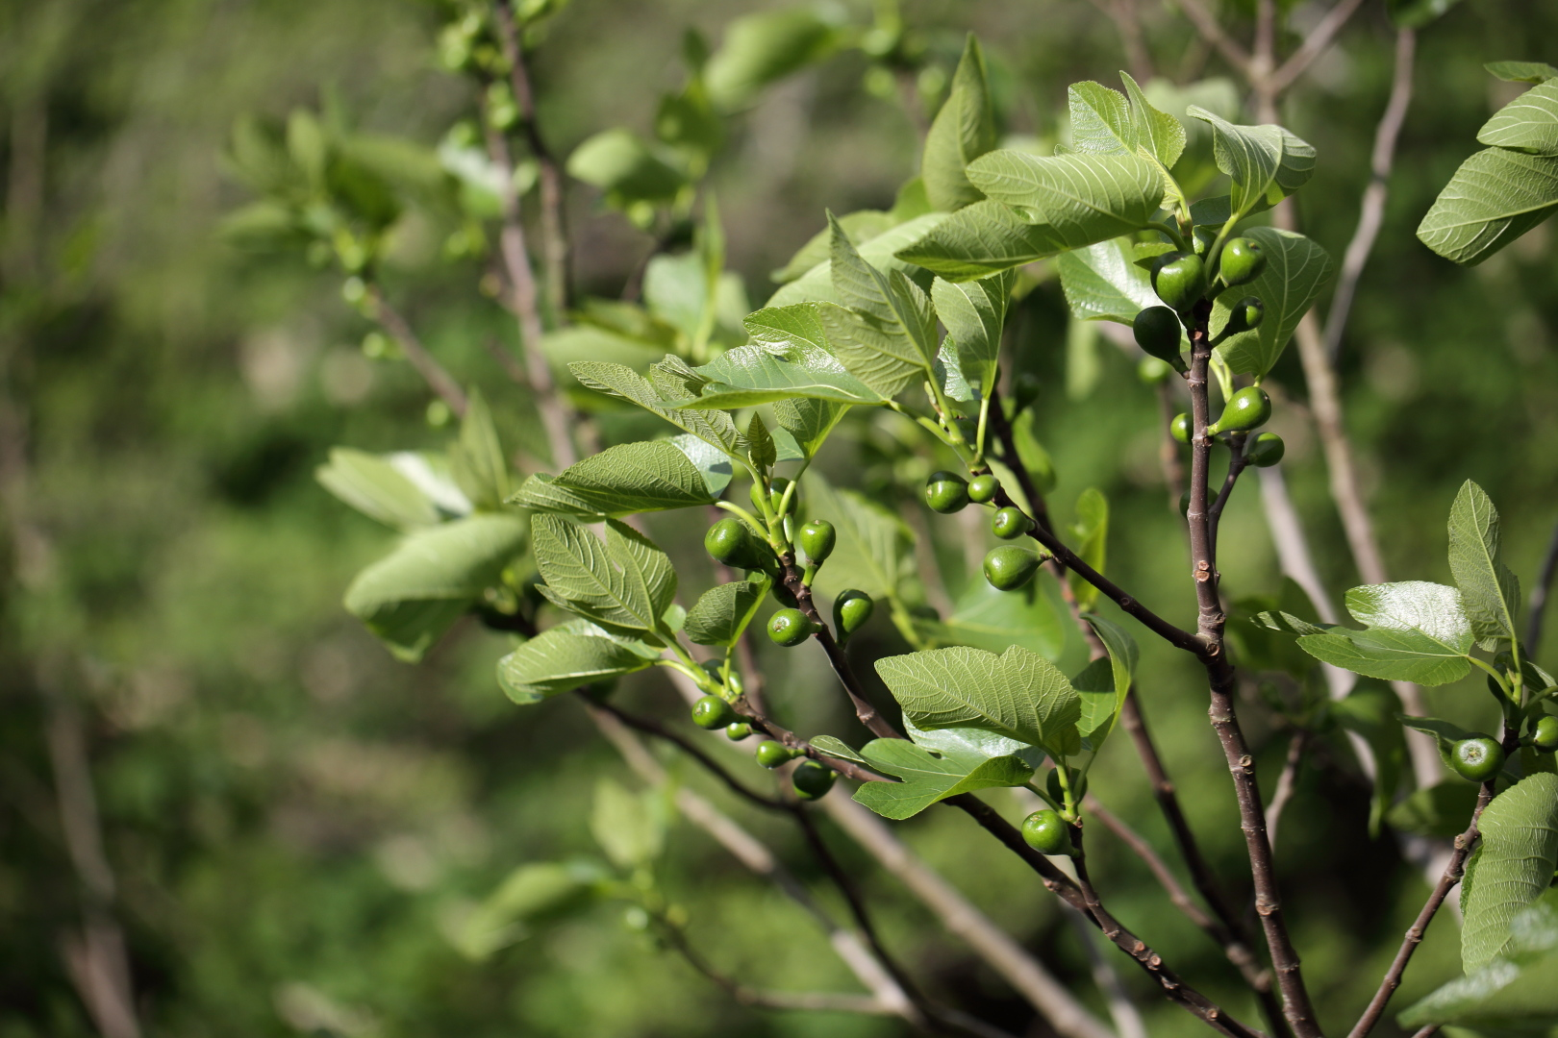
野生无花果
接收期榕果 (对榕小蜂具吸引力)
4月:没有越冬榕果的雄株
接受期榕果已经长大，仍然在等待着来自其他雄株的Blastophaga 的造访。
Notes:
有些雄株不产或几乎不产越冬无花果。因此，它们在4月份会结出更多接受期榕果。这些雄花期的榕果能保证雌株被授粉，因此无花果繁殖成功。然而，雌株的访花需要依靠来自其他雄株的粉源榕果来完成。根据当地情况，这可能是一个不错的选择，也可能是一次豪赌。

Slide 25
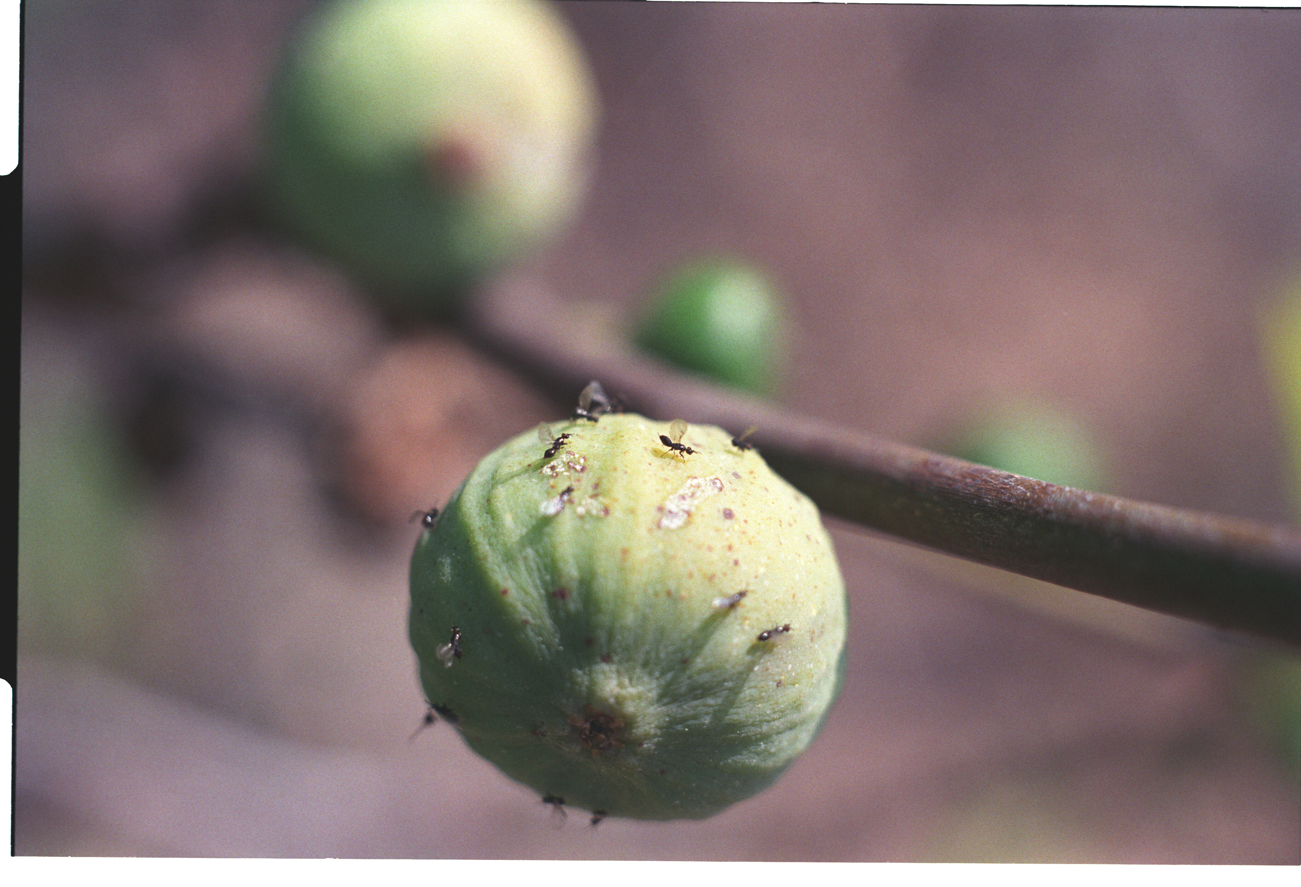
野生无花果
4月:雄株，榕小蜂通过孔口从越冬无花果中钻出来。
这些榕小蜂未携带花粉，因为此时的无花果并不产生花粉。
孔口

Slide 26
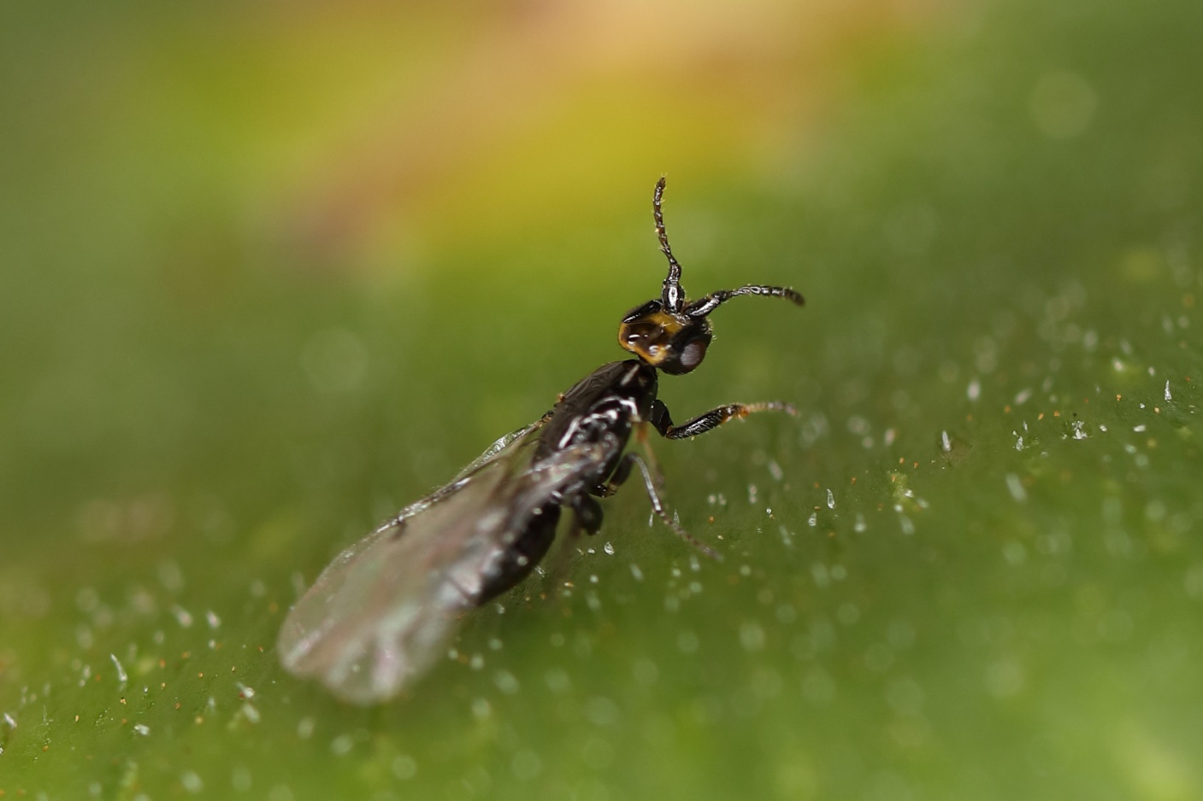
野生无花果
4月: 雄株, 一新生的雌性Blastophaga psenes到达接收期榕果表面。

Slide 27
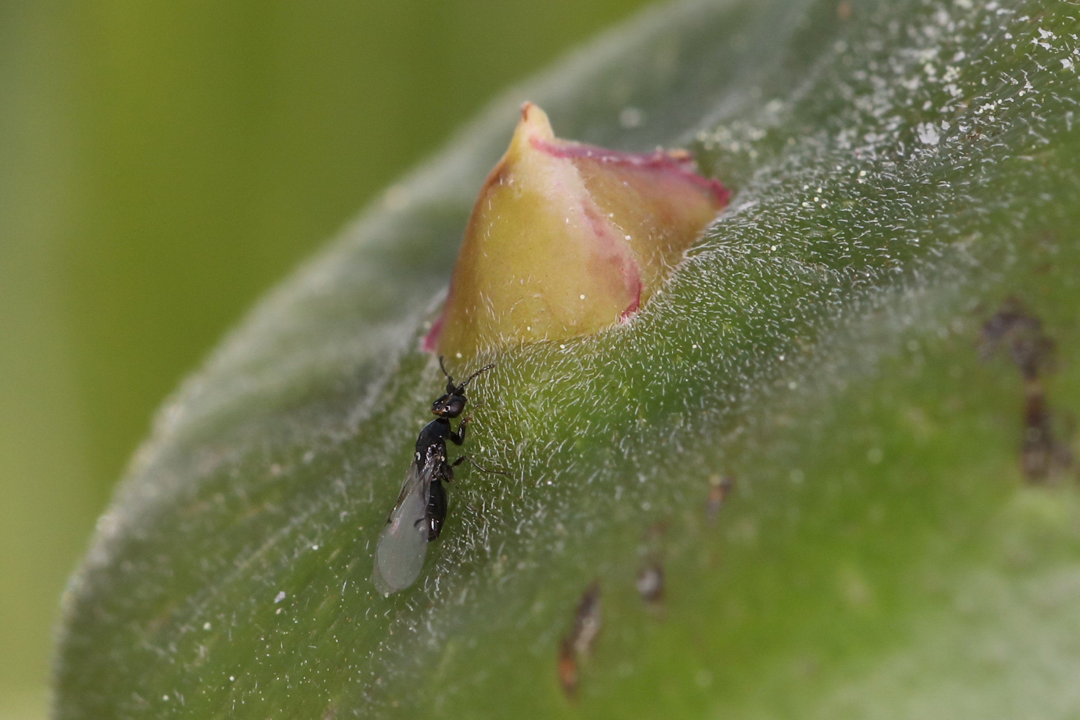
野生无花果
孔口
4月: 雄株, 一只雌性Blastophaga psenes靠近接收期榕果的孔口

Slide 28
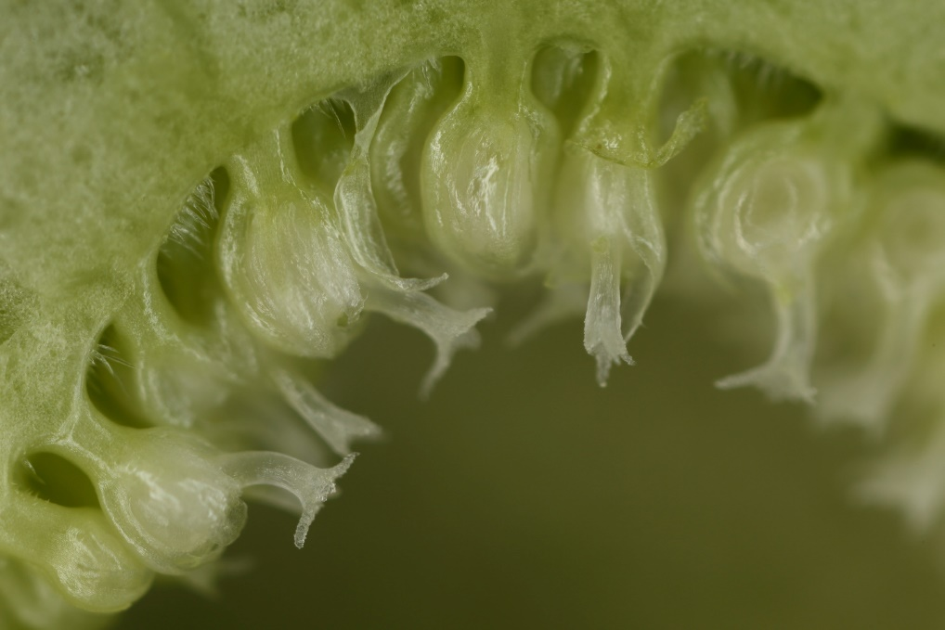
野生无花果
4月:雄株，接收期榕果中，榕小蜂能在短柱花中产卵。
胚珠
花柱
柱头

Slide 29
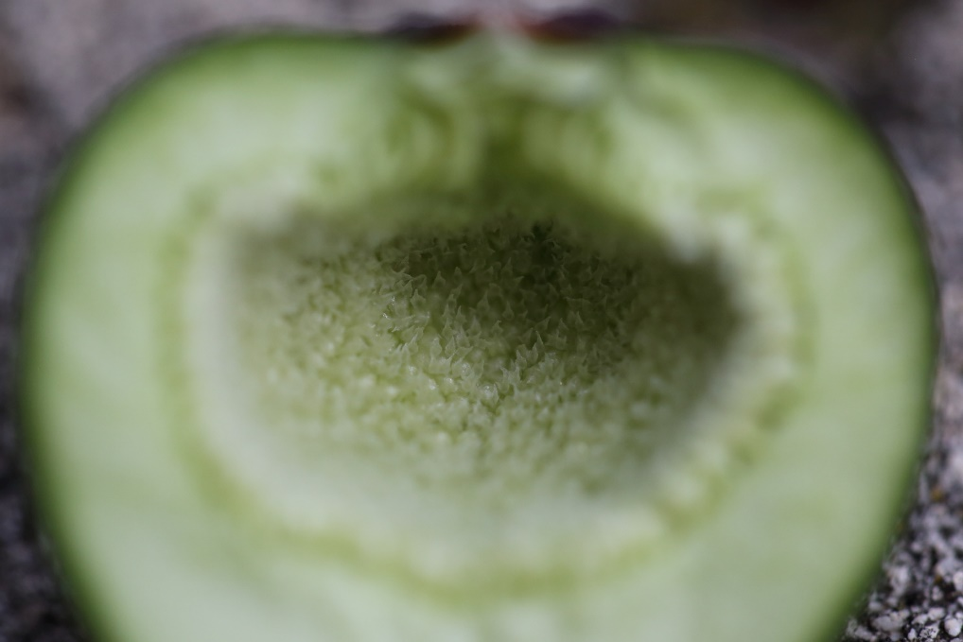
野生无花果
4月: 雄株，接收期榕果中，花柱头为榕小蜂提供了一个行走的平台。

Slide 30
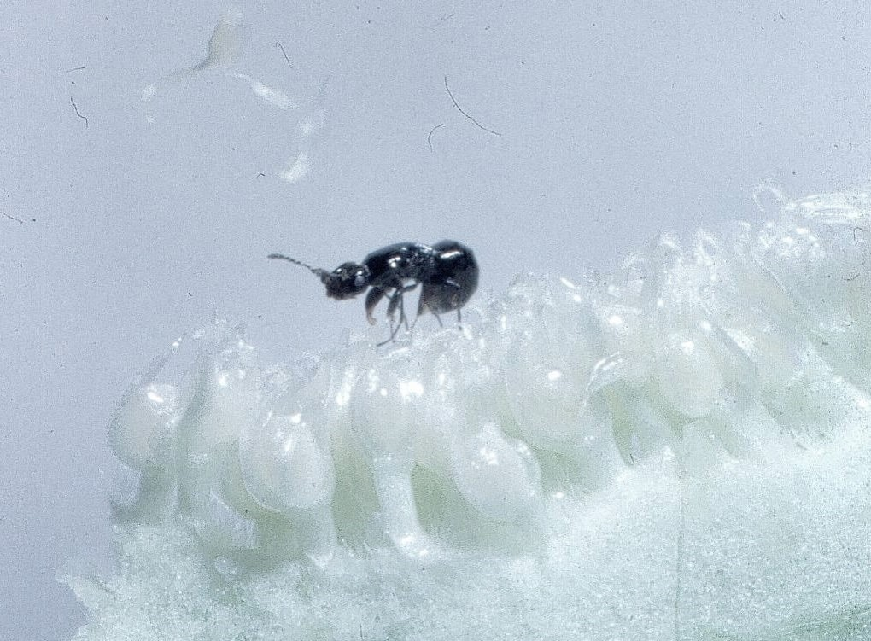
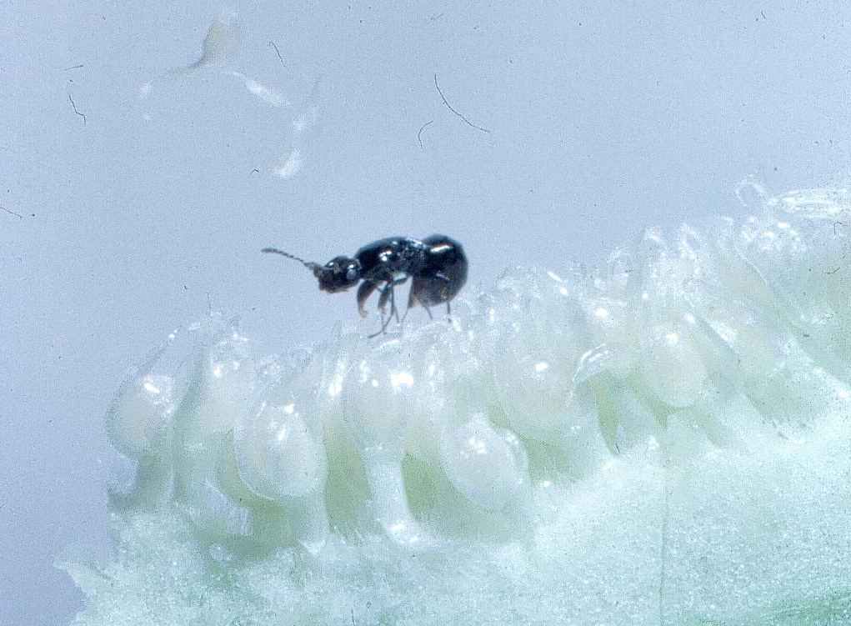
野生无花果
4月:雄株, 正在接收期榕果中产卵的Blastophaga
Photo G. Valdeyron

Slide 31
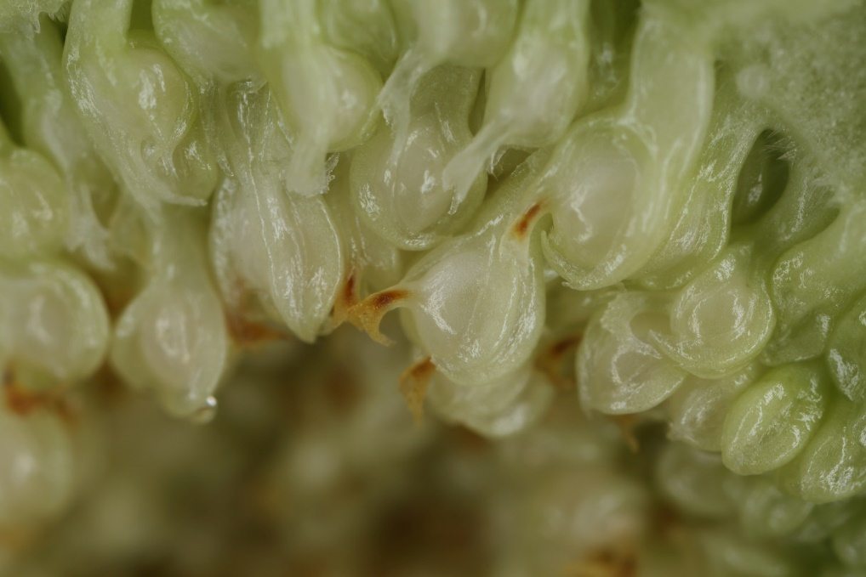
野生无花果
没有产卵器插入
延伸花梗
传粉者产卵后，胚珠会膨大
产卵器插入花柱后，会产生褐色痕迹
4月:雄株, 传粉者产卵后不久
产卵完成后，花柱变为褐色，花梗伸长，胚珠开始膨胀，变成虫瘿。
Notes:
产卵的雌蜂在产卵时会从它体内的腺体中喷射一滴液体。它会引起胚珠的迅速膨胀和花梗的伸长，从而把瘿花胚珠从无花果的细胞壁移开，使寄生虫无法通过细胞壁产卵，见下一张幻灯片。在孵化时，Blastophaga幼虫会迁移到胚囊，并以胚乳为食。 这个胚乳是二倍体，由于在一年中的这个时候没有花粉来保证双受精，所以发育成单性生殖。它的发育可能是由幼虫引起的。

Slide 32
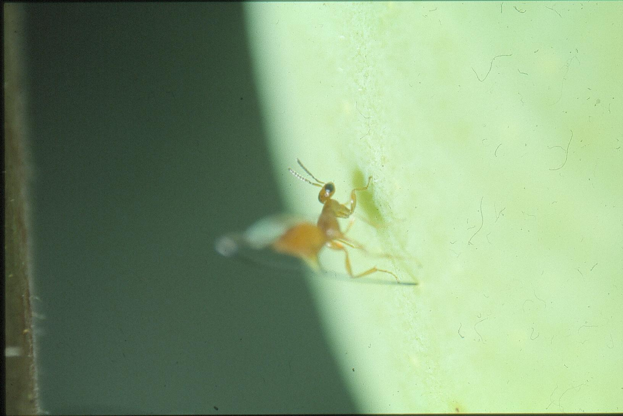
野生无花果
4月:雄株, 非传粉小蜂Philotrypesis caricae – 是Blastophaga psenes的一种盗寄生性蜂。在Blastophaga进入后不久才往榕果内产卵。

Slide 33
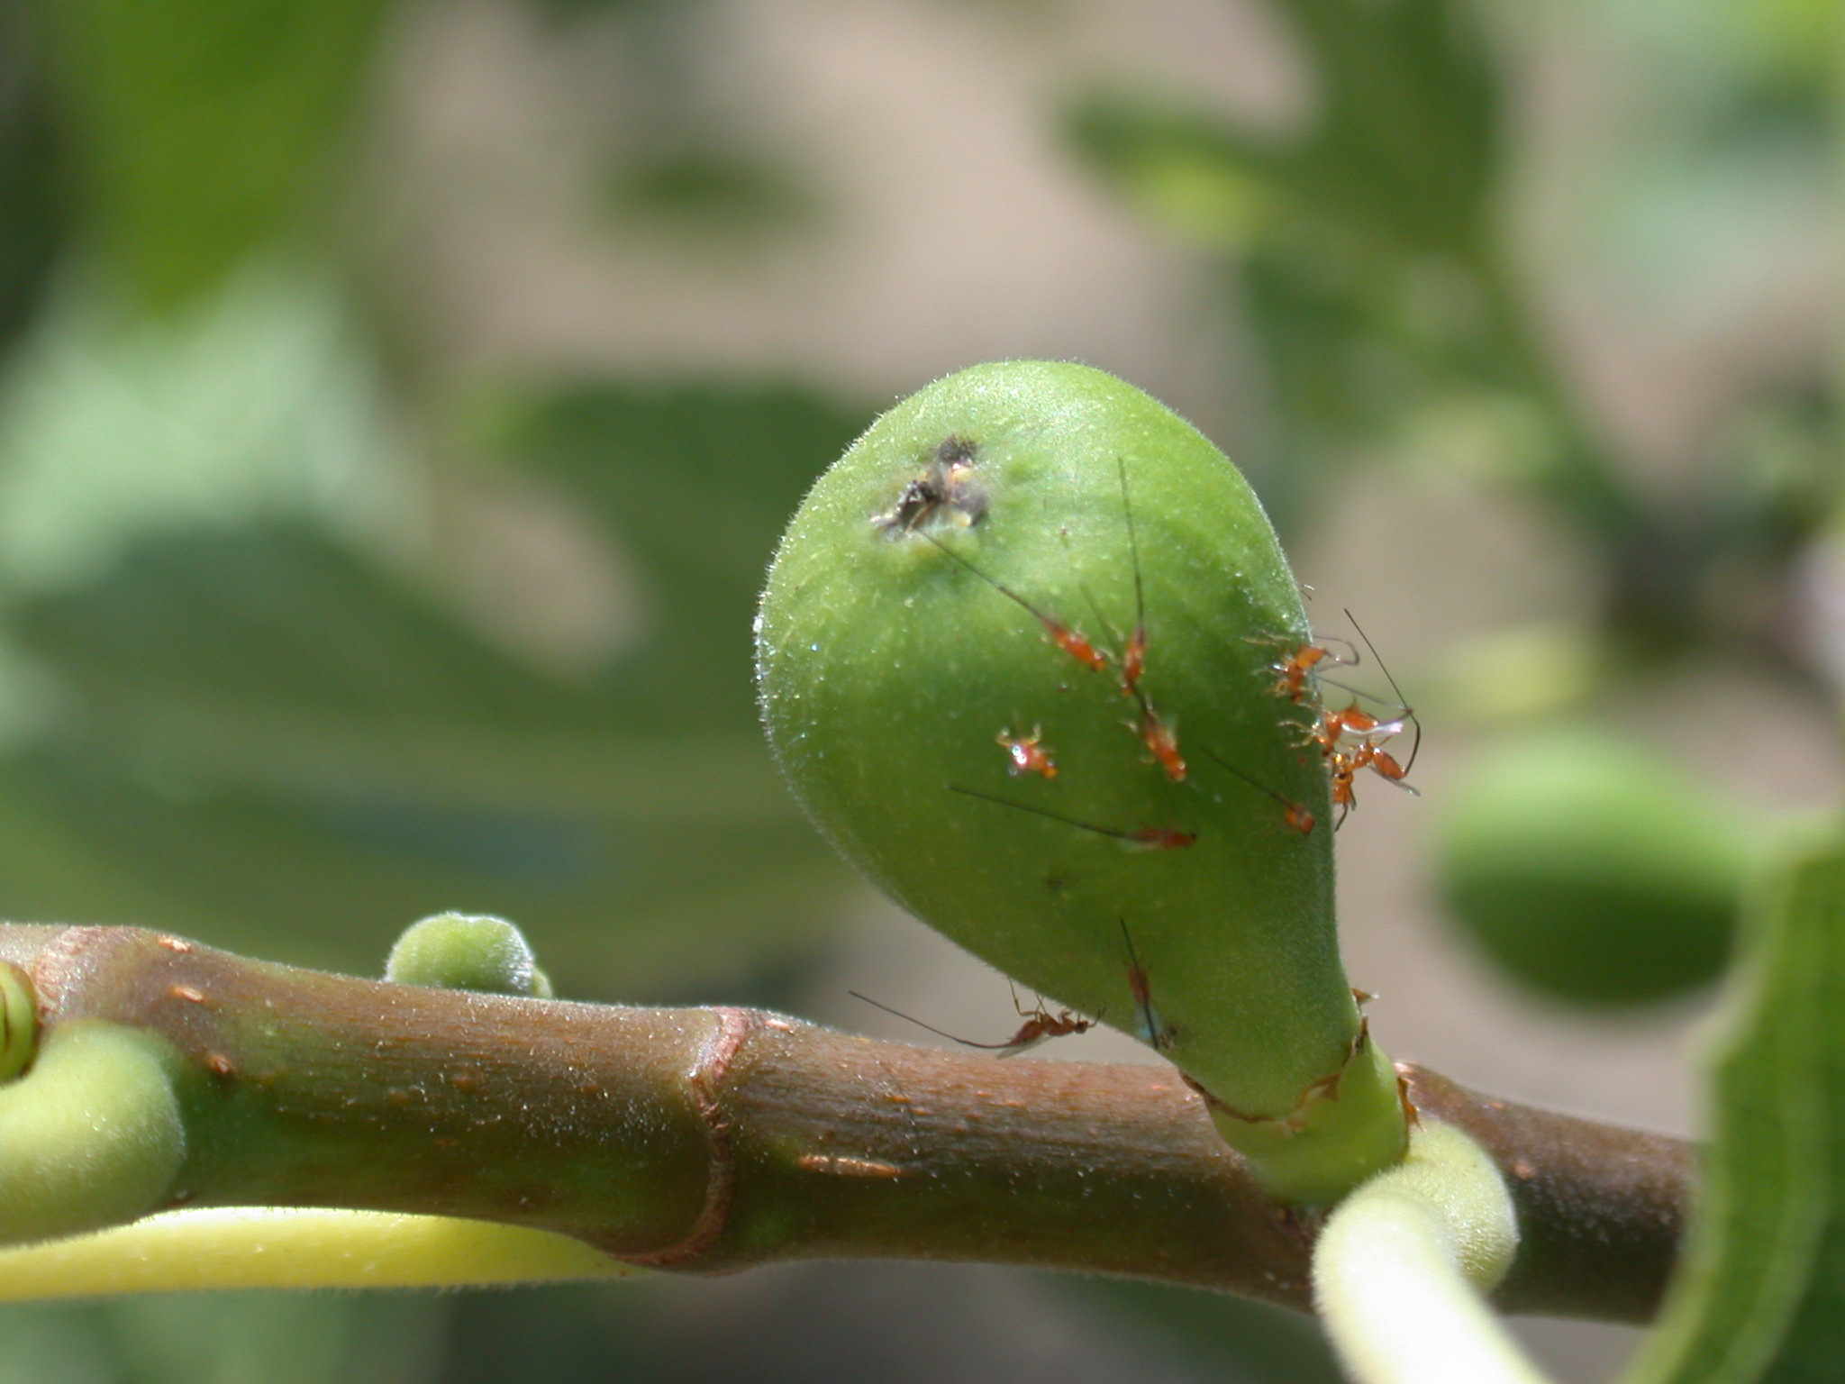
野生无花果
此图由B. Schatz拍摄
4月: 雄株, 在Blastophaga进入不久后， Philotrypesis caricae正在往榕果内产卵。

Slide 34
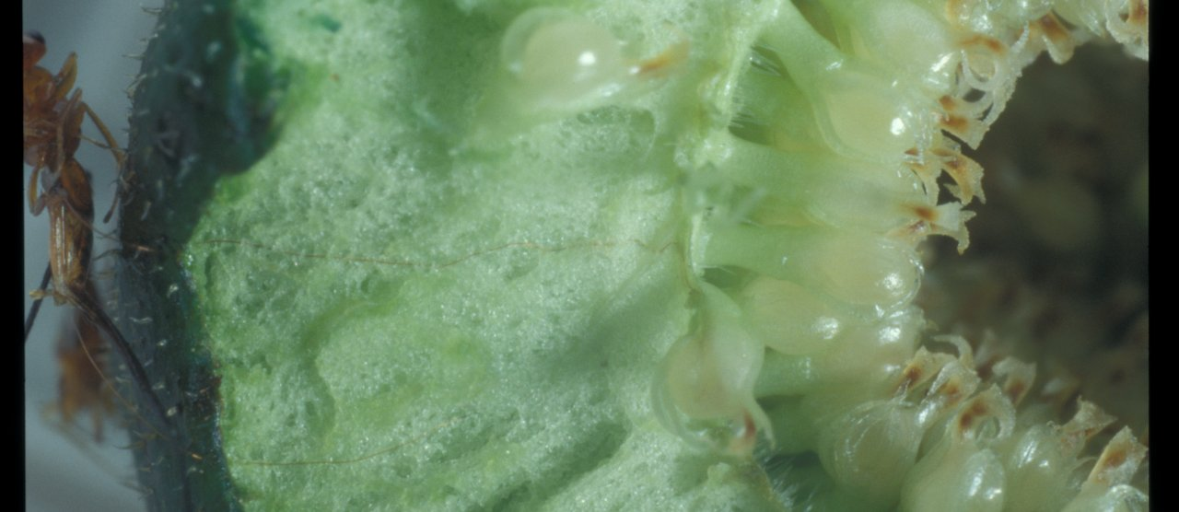
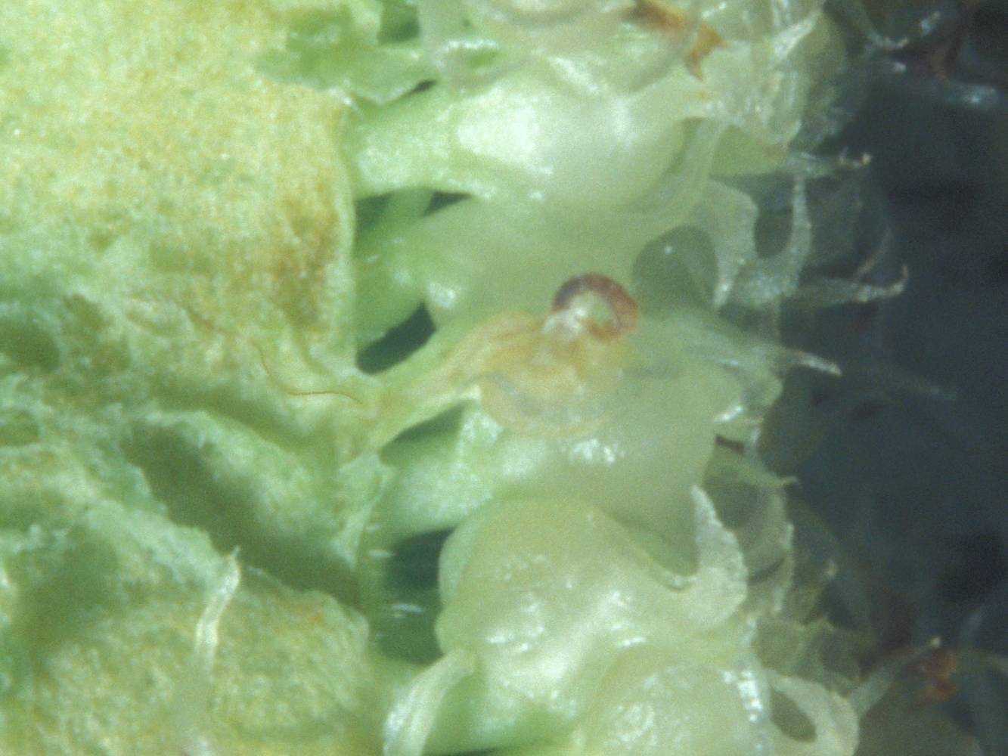
野生无花果
Philotrypesis 的产卵器
4月:雄株
Philotrypesis的产卵器通过果壁插入，从花梗部进入，卵被下到Blastophaga 所产卵的周围，并位于内珠被和珠心之间的位置。
Notes:
Philotypesis 幼虫在瘿花中发育，以由Blastophaga 开发的胚乳为食。结果，Blastophaga 幼虫被饿死了。

Slide 35
野生无花果
未成熟的雄花
瘿花
4月：雄株，产卵几天后的榕果，里面有很多雄花

Slide 36
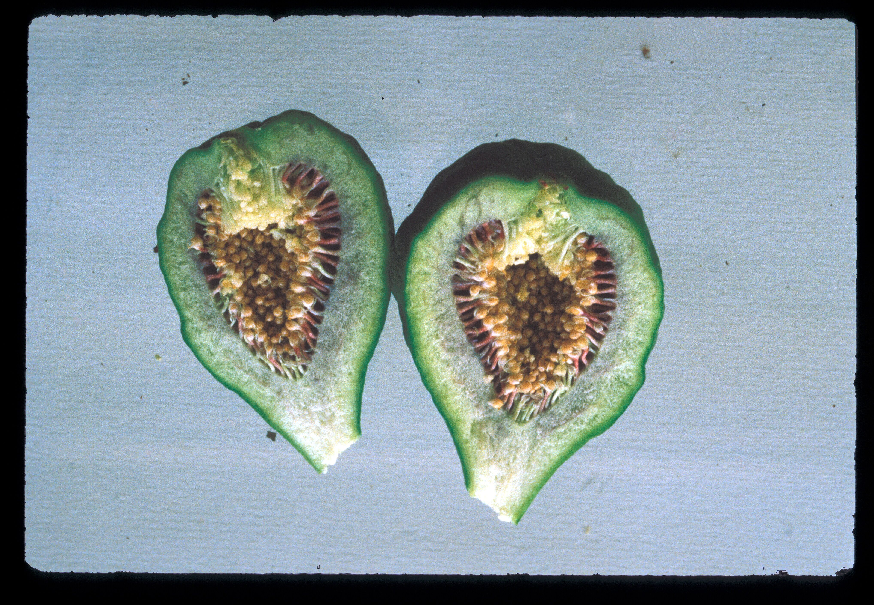
野生无花果
孔口
具花粉的雄花
瘿花
六月: 雄株, 雌花发育成具榕小蜂幼虫的瘿花 ，雄花的花粉明显。

Slide 37
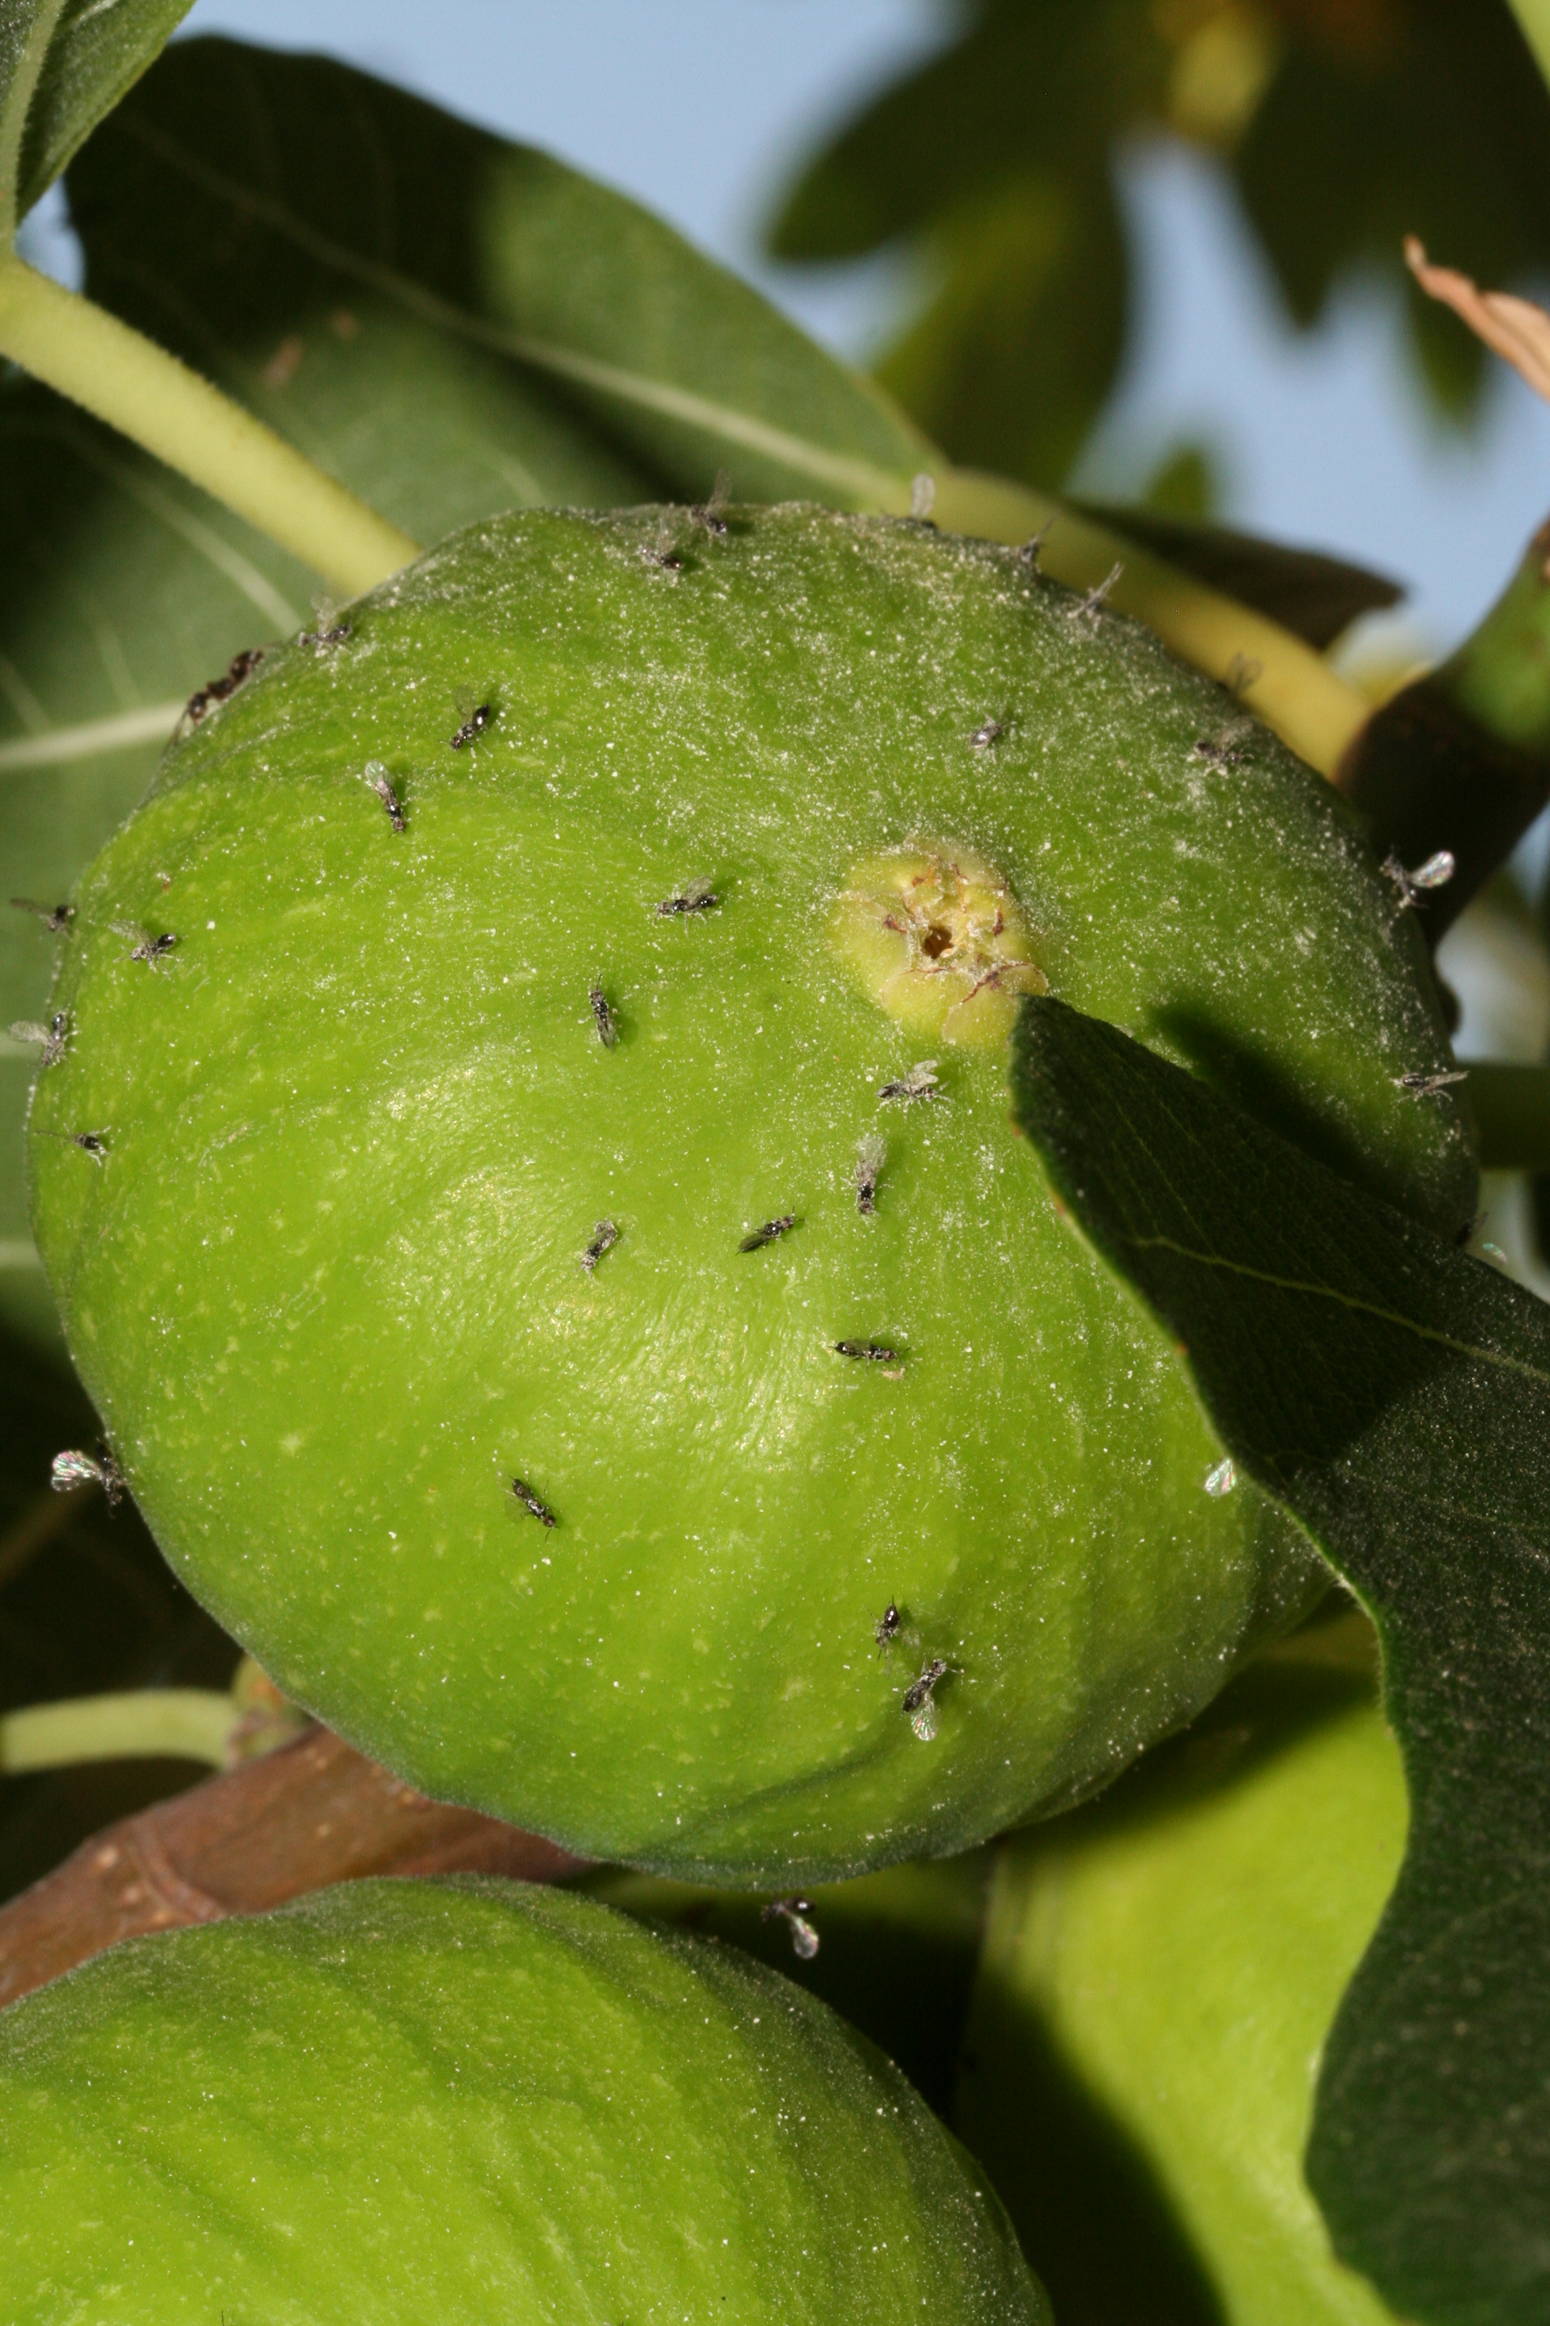
野生无花果
孔口开放
6-7月: 雄株, Blastophaga通过孔口从产花粉的榕果出来，在清理之前，全身布满了花粉。部分花粉被卡在胸膜间节。

Slide 38
野生无花果
孔口开放
6-7月:雄株, Blastophaga从携花粉的榕果中出来。

Slide 39
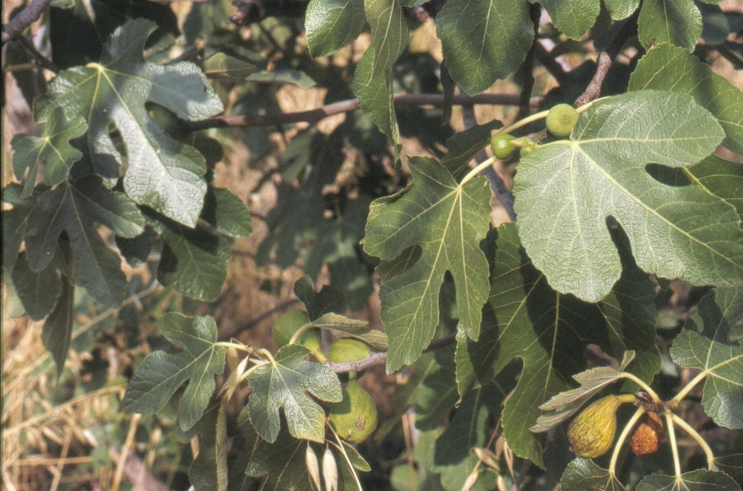
雌株: 两个授粉不久的接收期榕果
雌雄野生无花果
6-7月
在那个时期，雄株上没有处于接收期的榕果。
榕小蜂只能从雄株飞到雌株。
雄株:雄花期榕果，榕小蜂即将羽化

Slide 40
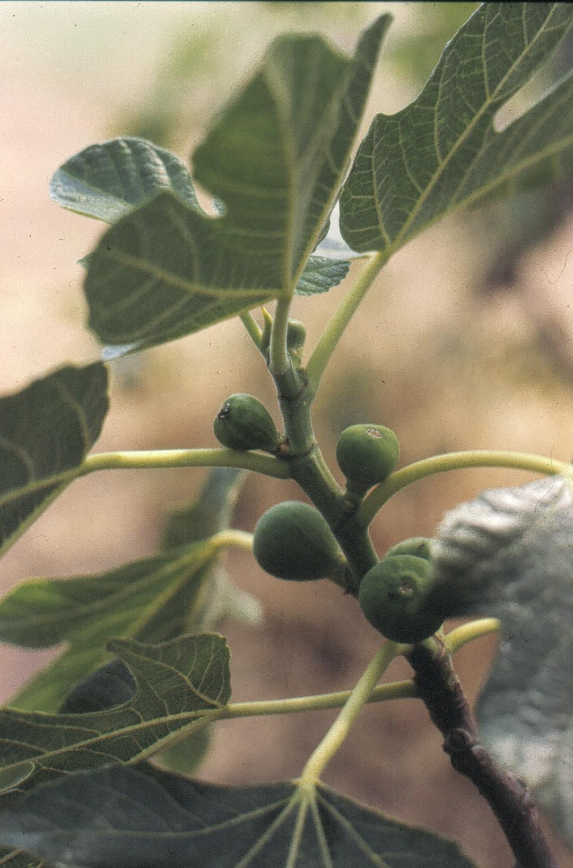
野生无花果
雌前期榕果
接收期榕果
间花期榕果
6-7: 雌株

Slide 41
野生无花果
7月:雌株, 携带花粉的榕小蜂正尝试进入榕果内

Slide 42
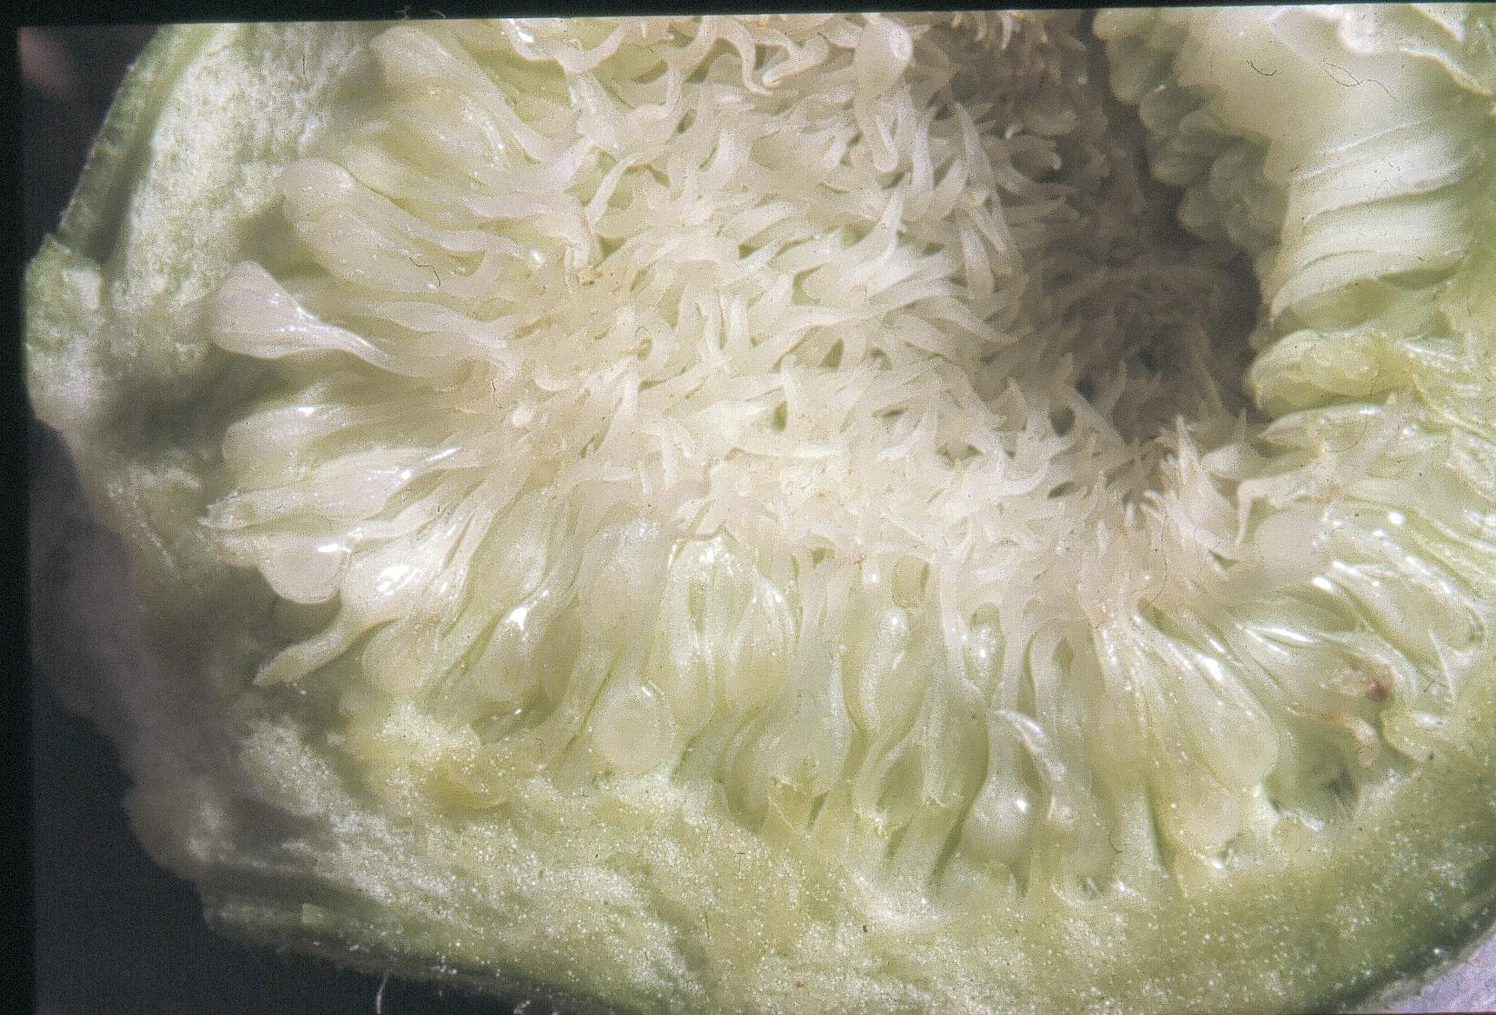
野生无花果
伸长的柱头会触碰到榕小蜂的的身体，收集花粉以及确保结实
7月: 雌株, 接收期榕果

Slide 43
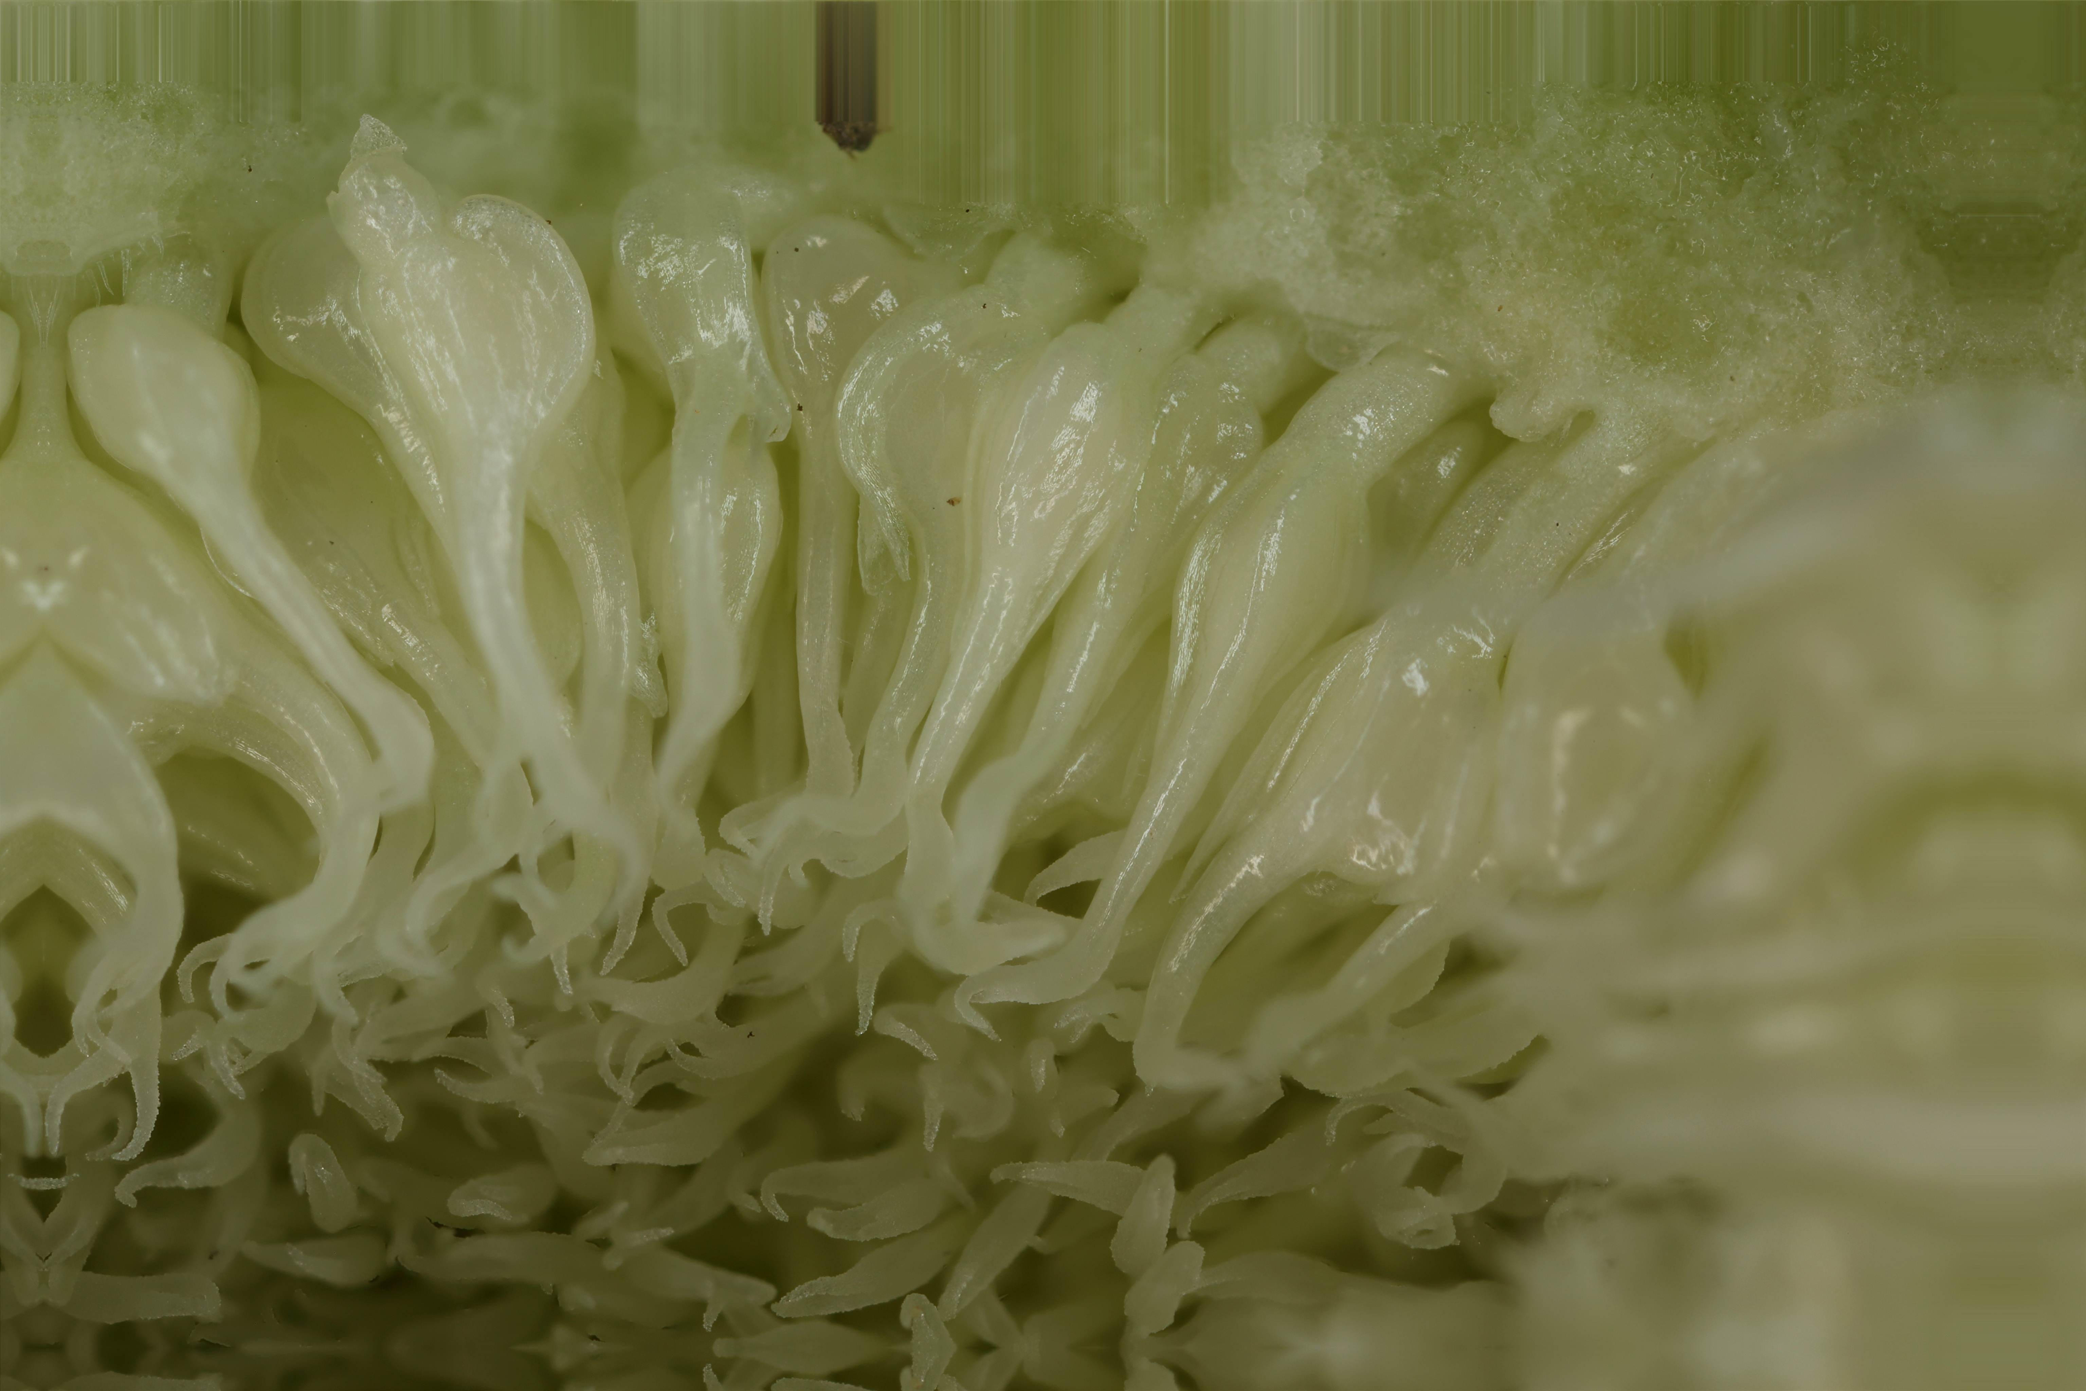
野生无花果
胚乳
长柱花，榕小蜂不能产卵
具乳突的长柱头，花粉会附着在柱头上
7月: 雌株, 接收期榕果

Slide 44
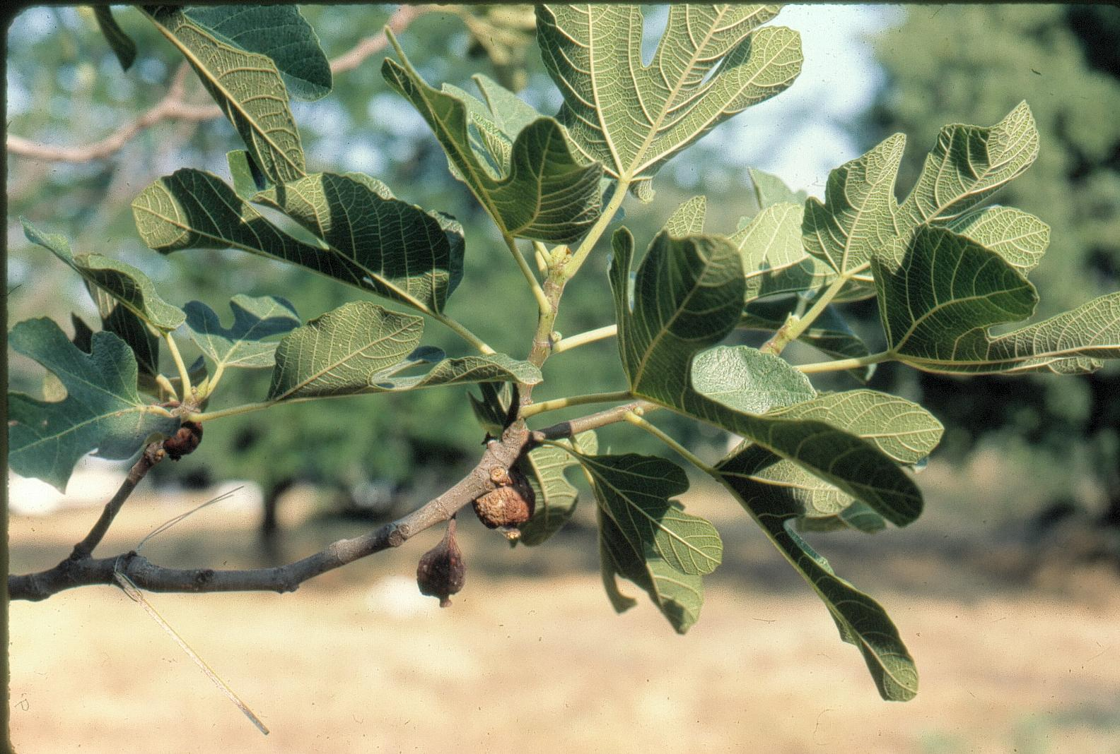
野生无花果
榕小蜂出飞后的榕果
榕果新嫩芽
7月末:雄株,最早的雌花期榕果会被刚从雄花期榕果中飞出的榕小蜂造访。这一敏感点会出现在无花果的整个野生分布区

Slide 45
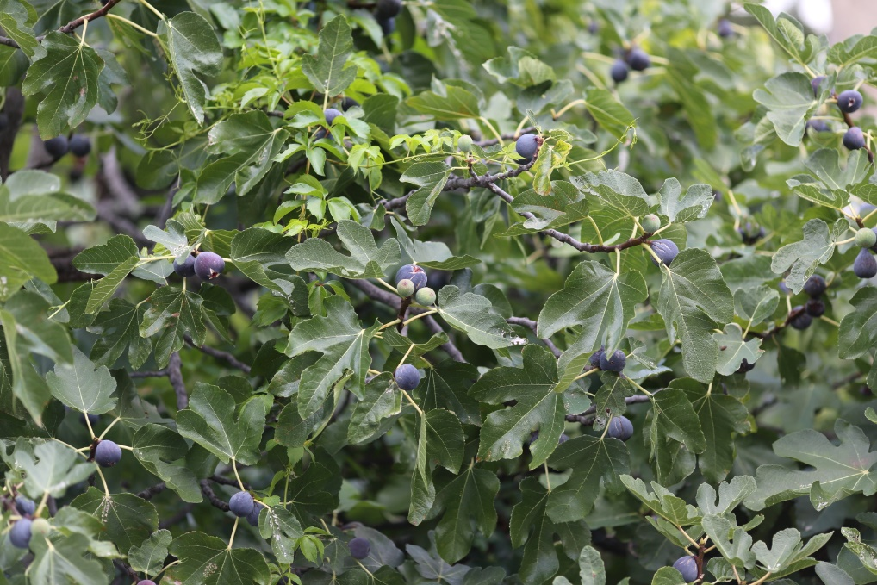
野生无花果
9月: 雌株, 无花果花后期榕果，果内具种子

Slide 46
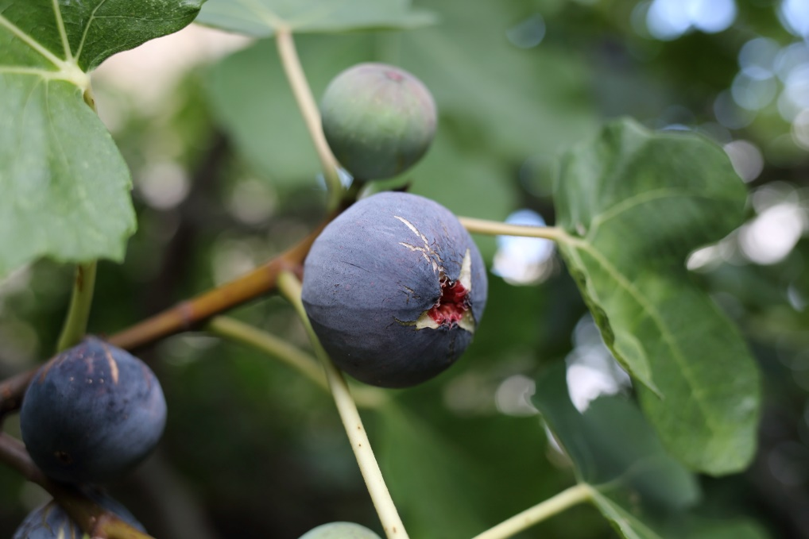
野生无花果
9月: 雌株, 花后期无花果
无花果在成熟过程中有呼吸跃变现象，此过程会伴随养分转移、乙烯的产生和呼吸峰等现象的出现。可以通过在孔口上滴一滴橄榄油来实现人为地加速成熟。
Notes:
橄榄油释放乙烯

Slide 47
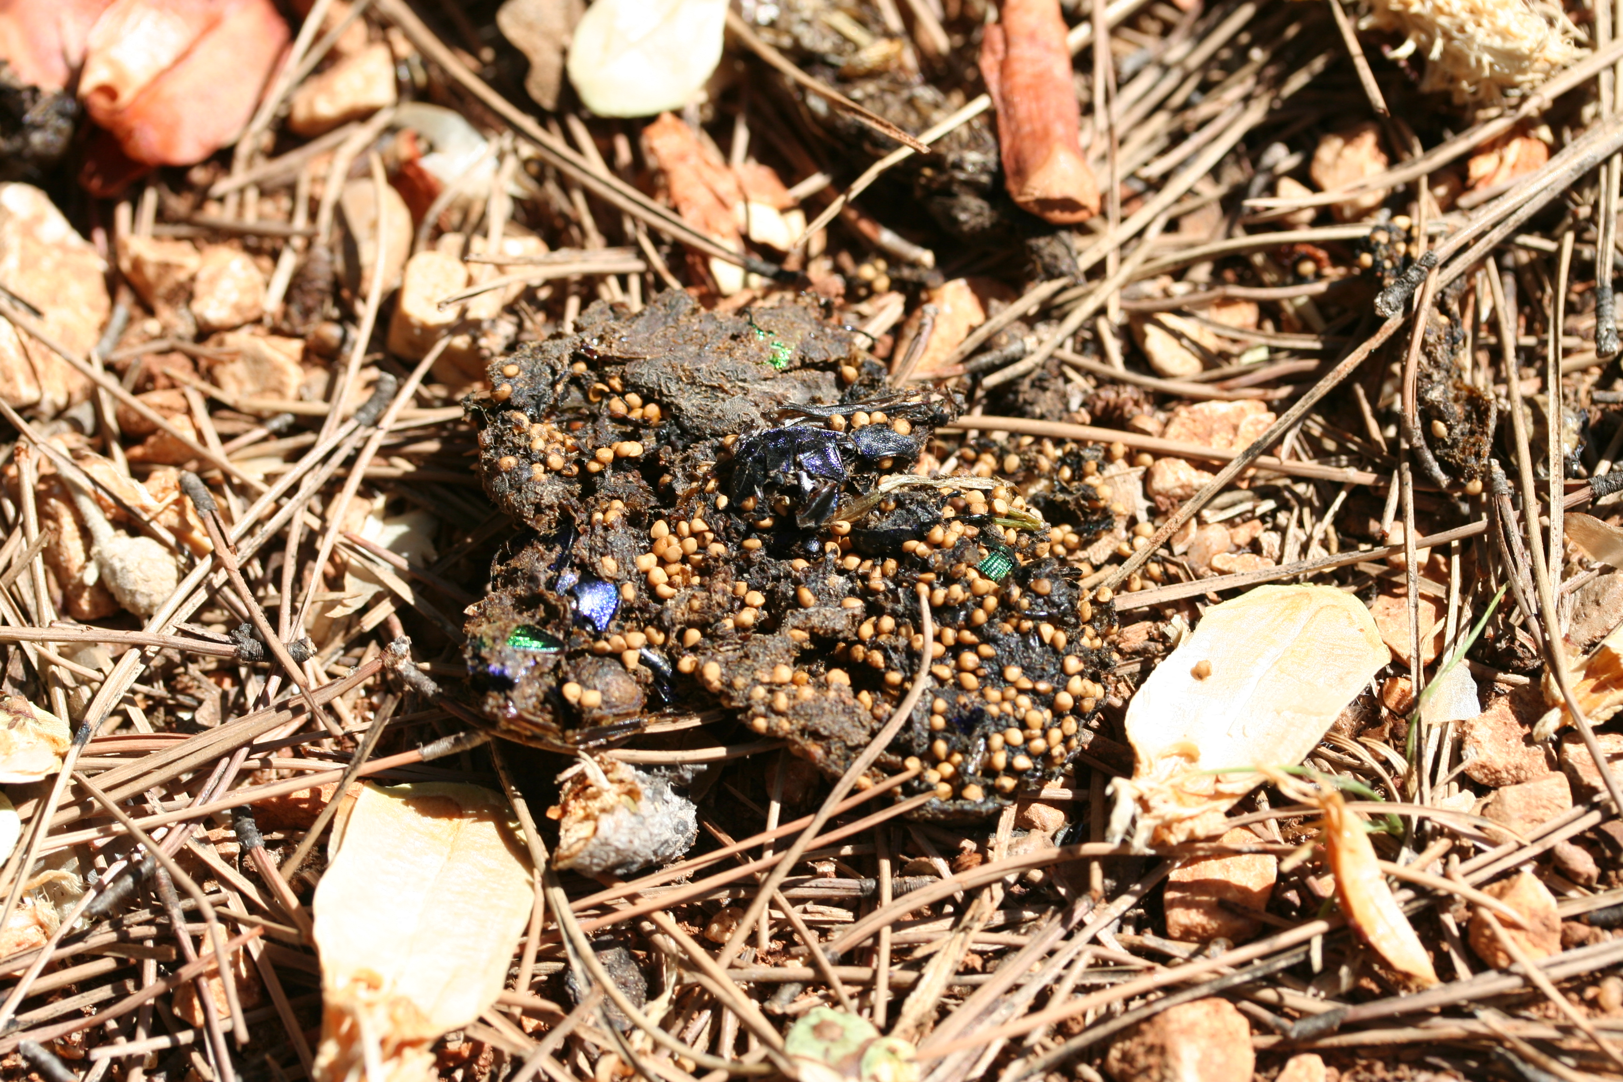
野生无花果
9月:被哺乳动物传播的无花果种子

Slide 48
人造栖息地中的野生无花果
无花果植株
法国埃罗省瓦勒罗格镇

Slide 49
人造栖息地中的野生无花果
无花果植株
叙利亚风格的圣西蒙教堂

Slide 50
人造栖息地中的野生无花果
在传粉者范围之外，拍摄于法国布列塔尼的野外萌发的无花果植株
Photo G. Valdeyron

Slide 51
无花果栽培驯化

Slide 52
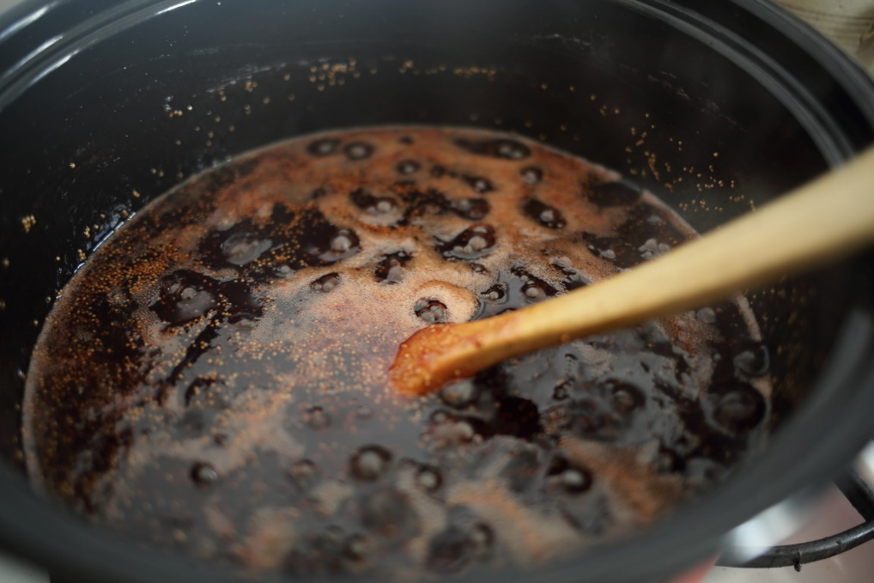
从野生到栽培
野生无花果几乎和栽培的一样好

Slide 53
无花果栽培
法国埃罗省蒙彼卢 栽种的野外萌发的无花果植株
Photo G. Valdeyron

Slide 54
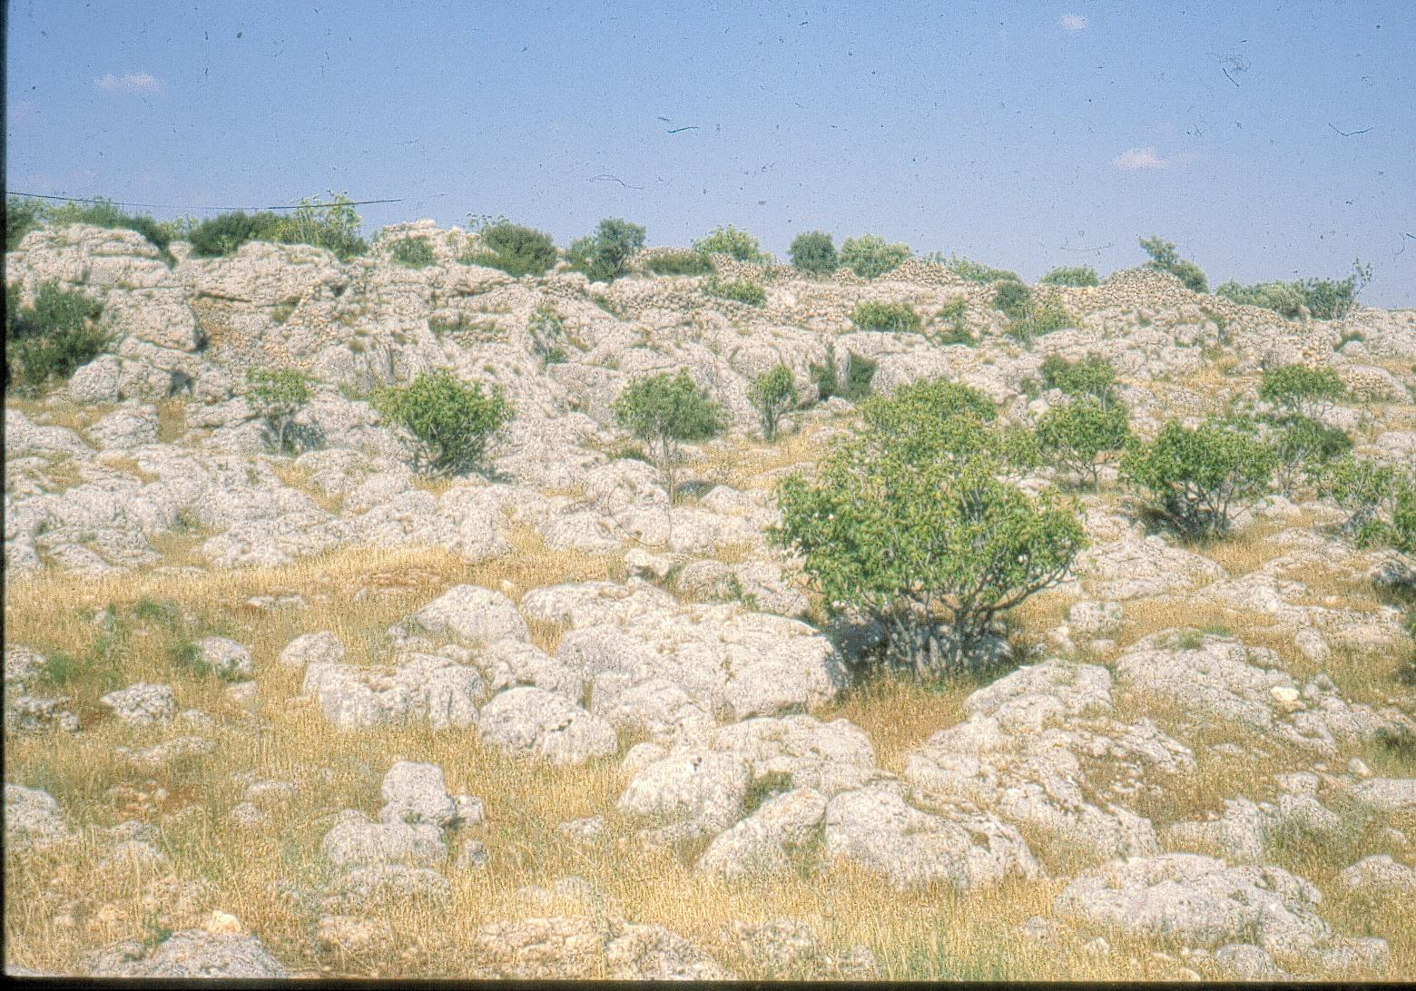
无花果栽培
叙利亚的无花果种植园

Slide 55
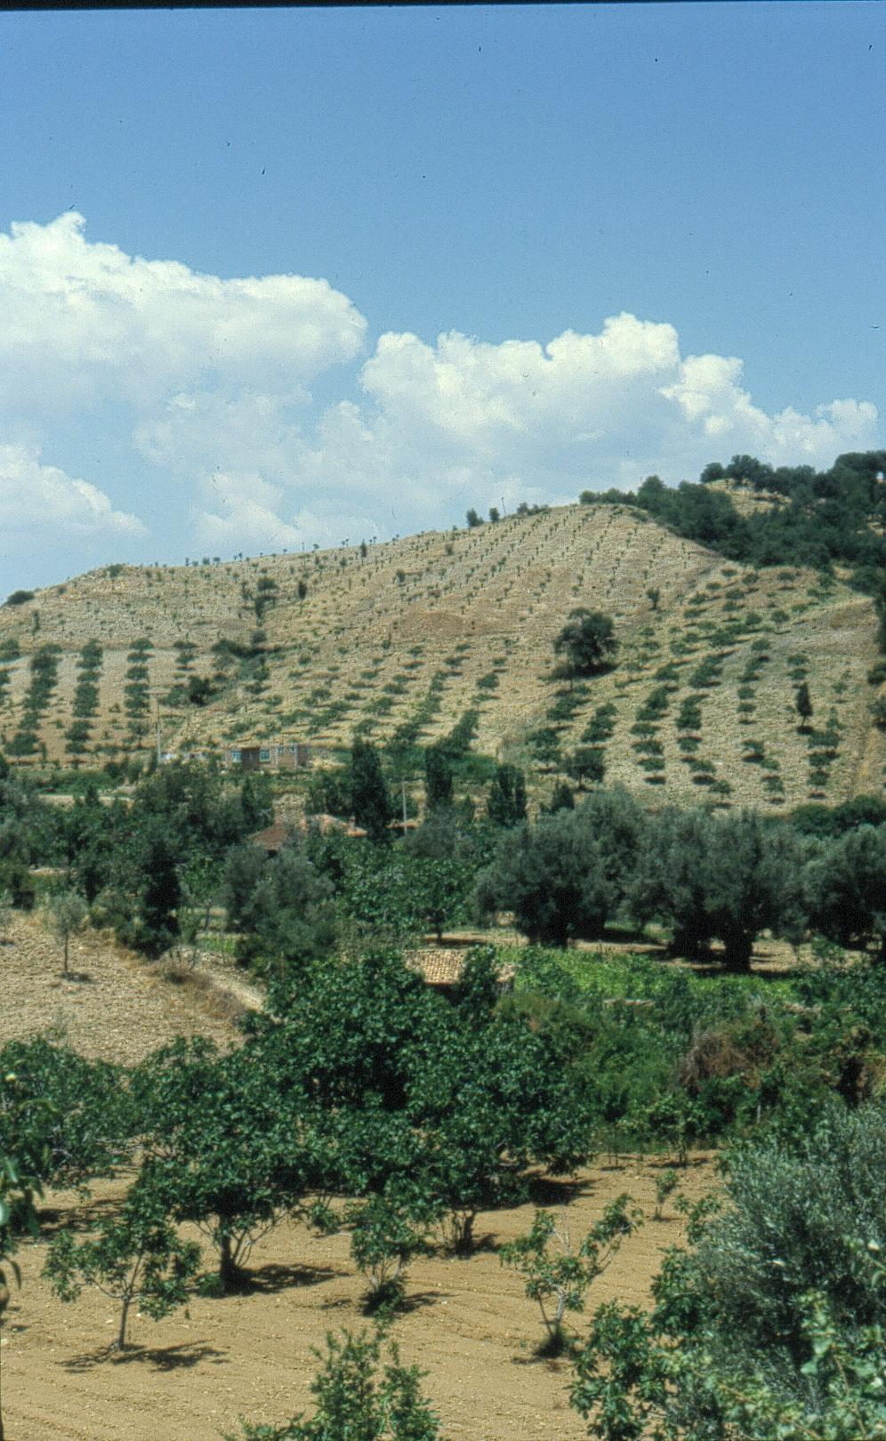
无花果栽培
土耳其曲流河山谷的无花果种植园

Slide 56
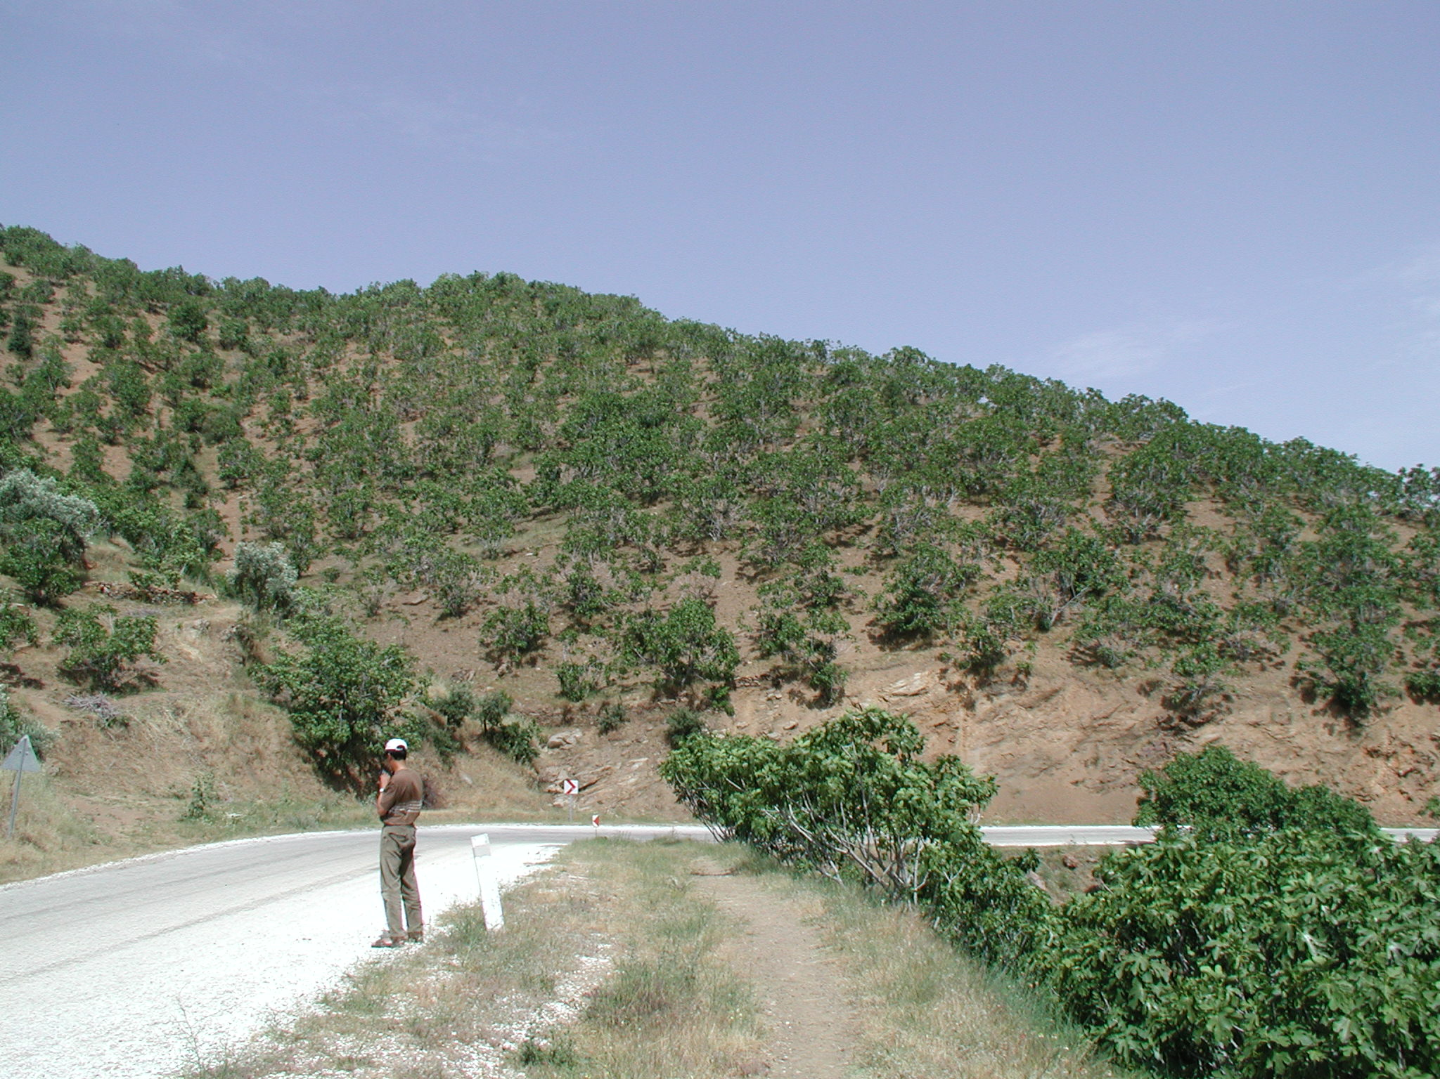
无花果栽培
如果没有被授粉，能生产最优质无花果干的无花果树上的榕果就会掉落。
大型无花果种植园是如何完成授粉的呢?

Slide 57
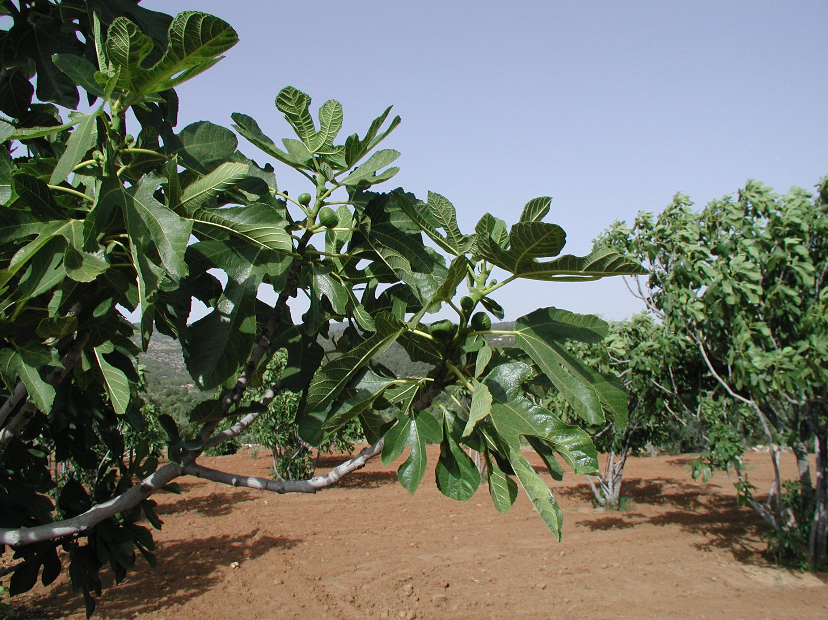
无花果栽培
六月: 雌株, 第二季接收期榕果(= 野生雌无花果只在此时开花), 需要授粉
其形态特征和典型野生雌株十分类似 土耳其曲流河山谷

Slide 58
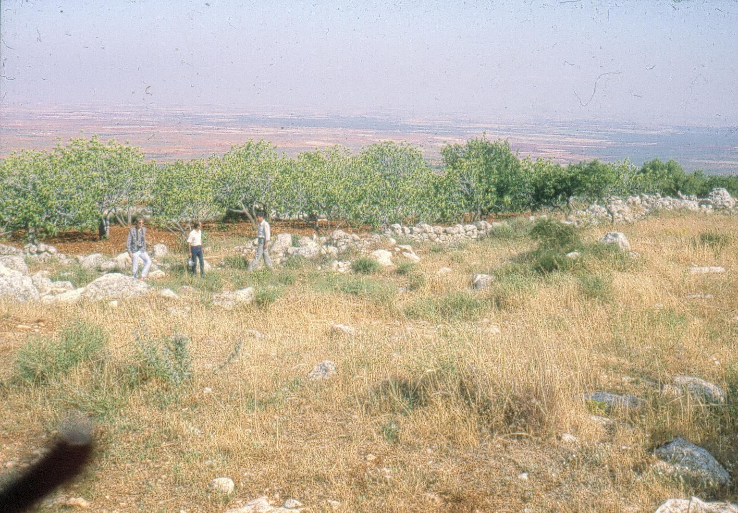
无花果的栽培
在叙利亚伊德利卜省，雄株会被种植在雌株的逆风处，这样榕小蜂就会被吹向雌株。
Photo G. Valdeyron

Slide 59
无花果栽培
雌株
新鲜的春季无花果
老旧的春季无花果
六月: 在希腊卡拉马塔，来自雄株的具有花粉的无花果被挂在雌株上，以确保授粉。
Notes:
当雌株上的无花果处于接收期的时候，对春季无花果进行更新可以保证第二季无花果的产量。
相反，如果只在大部分无花果处于接收期时悬挂春季无花果的话，那么成熟的无花果数量会减少，但个头会相对大一些。

Slide 60
无花果栽培
六月:在希腊卡拉马塔，人们会将雄株上能授粉的无花果系放在一起挂在雌树上。
春季无花果

Slide 61
无花果栽培
雌株
新鲜的春季无花果
老旧的春季无花果
六月: 除草被忽视了，但授粉仍在进行。
在希腊卡拉马塔,随着授粉的进行，许多雌株可以靠少数遥远的野生雄株完成授粉。

Slide 62
无花果栽培
第二季接收期无花果
被系在一起的一对春季无花果
六月:叙利亚伊德利卜省，生产无花果干的雌株的人工授粉过程。

Slide 63
无花果栽培
在一个生产无花果干的村庄，人们正在准备授粉的榕果。
土耳其曲流河山谷

Slide 64
无花果栽培
一个专门栽培授粉无花果的村庄，并且这些榕果会在城市的市场上进行销售。 土耳其曲流河山谷
当天未售罄的无花果

Slide 65
无花果栽培
春季无花果
接收期榕果
六月: 专门生产春季无花果产品的野生品种
授粉者的繁殖受益于当年嫩枝上新一代无花果的早期发育。
图片拍摄于土耳其曲流河山谷

Slide 66
无花果栽培
土耳其曲流河山谷的的野生无花果的栽培品种
这个表型的无花果，榕小蜂造访同株的榕果，而不能确保花粉被转移到雌树上以及雄株的繁殖。
在野外，这是与自然选择效果相反的特征。
大量的传粉榕小蜂被同株的同个接收期的果吸引
刚从榕果出来的榕小蜂
六月:土耳其曲流河山谷 ，从专门生产春季无花果的村庄挑选的带有早期接收期的野生栽培无花果品种。

Slide 67
无花果栽培
在春季的海岛上，含榕小蜂的越冬无花果可能会缺乏:榕小蜂是从大陆引进的
春季无花果
春天成熟的越冬无花果(=在雄树上越冬的无花果）在大陆上采摘的，用于确保春季无花果被授粉的榕果
Photo G. Valdeyron
六月:突尼斯克尔肯纳群岛的无花果雄株的人工授粉

Slide 68
无花果栽培
由传粉榕小蜂传播的疾病
美国加州，长在春天成熟的越冬无花果内的镰胞菌
Photo Themis Michailides UC Davis

Slide 69
无花果栽培
由传粉榕小蜂传播的疾病
在美国加州，传粉者Blastophaga上的串珠镰刀菌

Slide 70
无花果的栽培
由传粉榕小蜂传播的疾病
第二季榕果内,由镰胞菌引起的无花果疫霉果腐病
Photo Themis Michailides UC Davis

Slide 71
无花果栽培
被传粉榕小蜂传播的疾病
黑粉病 无花果疫霉果腐病 无花果黑斑病
Aspergillus niger Fusarium spp. Alternaria, Ulocladium
Aspergillus japonicus
Aspergillus carbonarius
此图由Themis Michailides UC Davis提供

Slide 72
无花果栽培
榕小蜂疾病传播的控制
美国加州，一个人工授粉无花果种植园，为了环境卫生准备收集春季成熟无花果。
此图由 Themis Michailides UC Davis提供

Slide 73
无花果栽培
在美国加州，一人工授粉无花果专业园中，先把春季无花果收集起来，再进行清洁。
Photo Themis Michailides UC Davis

Slide 74
无花果栽培
美国加州，在人工授粉无花果产业园，先把春季无花果收集起来，再进行清洁。
Photo Themis Michailides UC Davis

Slide 75
无花果栽培
在传粉小蜂出来之前，先用杀菌剂处理劈开的无花果
此图由 Themis Michailides UC Davis提供

Slide 76
无花果栽培
劈开的春季无花果的清洁 美国加州
此图Themis Michailides UC Davis提供
在榕小蜂出飞之前，专业人员对清洁过的春季无花果进行包装，以备授粉使用。

Slide 77
无花果栽培
第二季榕果 (在典型野生雌株上出现）着生在当年的嫩枝上
第一季果 (相当于长在雌株上的春季无花果)着生在上一年的嫩枝上
六月: 雌株, 两季结实的品种(=2 次结实,出现在典型野生雌株上的那次结实，以及与春季无
花果相对应的那一次结实，这种情况只出现在栽培种中。）
越冬无花果不生产花粉，所以第一季无花果未被传粉。
第一季榕果没有完成授粉, 他们属于单性结实。在一些品种中, 第二季果实也是单行结实的。

Slide 78
无花果栽培
去年夏天的嫩枝
第二季结实后留下的果柄痕
第一季榕果的嫩芽
去年夏天的嫩枝
冬季: 雌株, 结实两次的品种

Slide 79
无花果栽培
第一季榕果的接收期雌果：
第一季榕果更大，果壁更厚，花密度较低，花柱比第二季的更短。
第一季榕果的越冬嫩芽呈现分化的花原基。
冬季低温诱发了与第二季榕果在形态上的差异。

Slide 80
无花果栽培
第一季雌性接收期榕果
由于成熟春季无花果不产生花粉，柱头永远不能被授粉。
第一季榕果运用保存的花粉，采用人工授粉产生种子。

Slide 81
无花果栽培
下一个八月会产出第一季榕果的嫩芽
在北方临界线:
法国诺曼底，3月，榕树枝头上永远不会成熟的第二季榕果。

Slide 82
无花果栽培
榕小蜂分布范围之，栽培的无花果品种
在法国布列塔尼，产生可食用的无花果
Photo G. Valdeyron

Slide 83
其他榕树的栽培
台湾爱玉子(Ficus pumila var awkeotsang)榕果果酱

